Slide 1




Inovatyvių aplinkų kūrimas Šilutės lopšelyje-darželyje „Raudonkepuraitė”
PATIRTIES SKLAIDA ĮGYVENDINANT TARPTAUTINĮ ERASMUS+ PROJEKTĄ
Pranešėjai:
Indrė Sprainė, Laura Zdanauskaitė-Lazaraitienė, Sigita Balčytienė, priešmokyklinio ugdymo mokytojos;
Evelina Sobolienė, ikimokyklinio ugdymo mokytoja; Vidmantė Miliauskaitė-Mencė, direktorė.
Šilutė,
2022-11-29

Slide 2
Anotacija
Susibūrėme 5 narių Erasmus+ komanda: direktorė, ikimokyklinio ugdymo mokytoja ir 3 priešmokyklinio ugdymo mokytojos.
Identifikavome mūsų įstaigoje iškilusius iššūkius, susijusius su ugdymu pandemijos metu, artėjančiu įtraukiuoju ugdymu ir atnaujinta PU programa, jos įgyvendinimu. Projekte pasirinkome veiklos tipą - darbo stebėjimą, kuris tikėjome, kad padės įgyti žinių, praktinės patirties pavyzdžių kaip naudotis skaitmeninėmis technologijomis įgyvendinant ugdymo procesą ir kaip kurti inovatyvias aplinkas savo darželyje.
Gavus dotaciją, įvyko du mobilumo vizitai Italijoje 2022 m. balandžio 25 d. – gegužės 2 d. ir gegužės 22 – 28 d.
Tai buvo pirmasis lopšelio-darželio „Raudonkepuraitė” tarptautinis ERASMUS+ projektas.

Slide 3
Projekto tikslas ir uždaviniai:
Įkurti inovatyvias erdves, kurios atlieptų šiandieninius iššūkius ugdymo procese mūsų įstaigoje.
Įgyti žinių, įgūdžių ir praktinės patirties, kaip sėkmingai kuriamos inovatyvios aplinkos su kompiuterinėmis technologijomis ir kaip jos integruojamos į ugdymo procesą;
pritaikyti išmaniąsias technologijas specialiųjų poreikių vaikams taip, kad plėtotųsi jų emocinės ir socialinės kompetencijos;
skatinti naudotis inovatyviomis aplinkomis, skaitmeniniais įrenginiais, turiniu, užtikrinant nenutrūkstamą ugdymą(si) ir atnaujintos PU programos įgyvendinimą.

Slide 4
Laukiami rezultatai:
Mokytojai įgis ir dalinsis žiniomis kaip užtikrinti sėkmingą inovatyvių ir interaktyvių aplinkų kūrimą ikimokyklinio ugdymo įstaigoje, užtikrinant vaikų į(si)traukimą į pilnavertį ugdymą(si);
Bendruomenė taps aktyvesnė, įsitraukiant į ugdymo proceso tobulinimą;
Sėkmingesnis rėmėjų ir lėšų pritraukimas;
Įstaiga pasiruoš įtraukiąjam ugdymui, atnaujintų programų pritaikymui, nuotoliniam-hibridianima mokymui(si);
Visi įstaigos mokytojai tobulins kompetencijas, pritaikant IKT ugdymo procese.

Slide 5
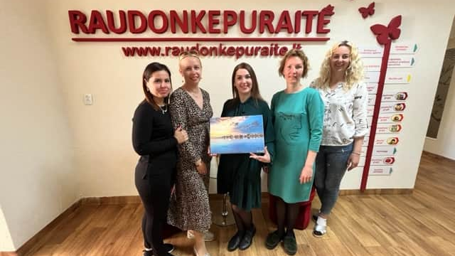
Projekto komanda

Slide 6
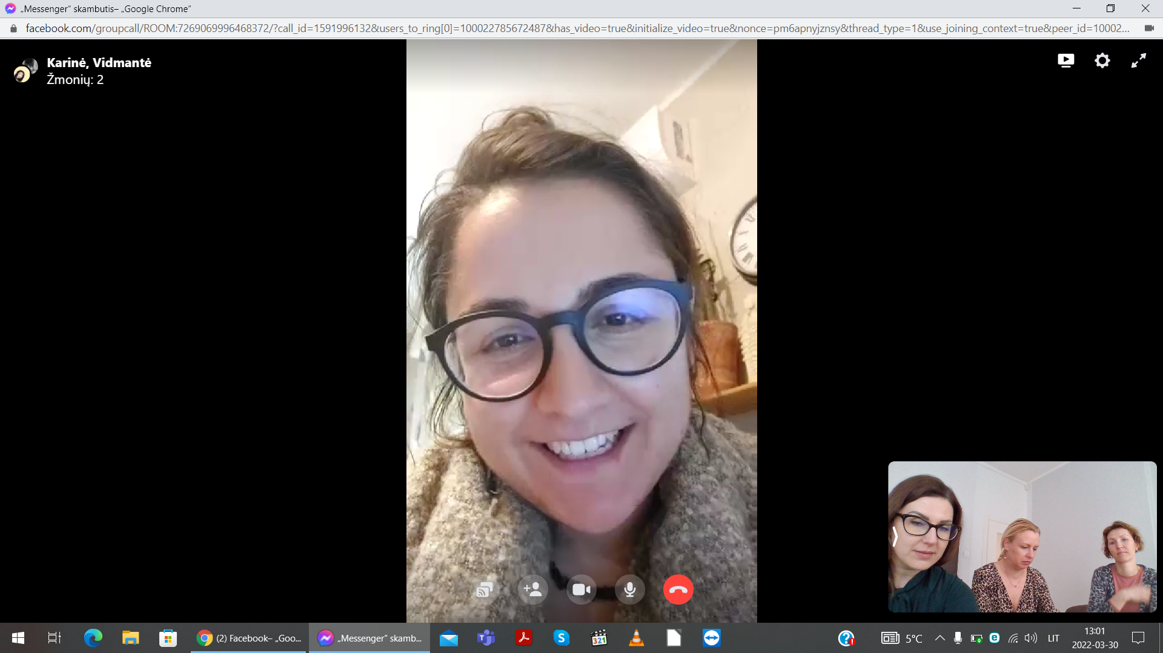
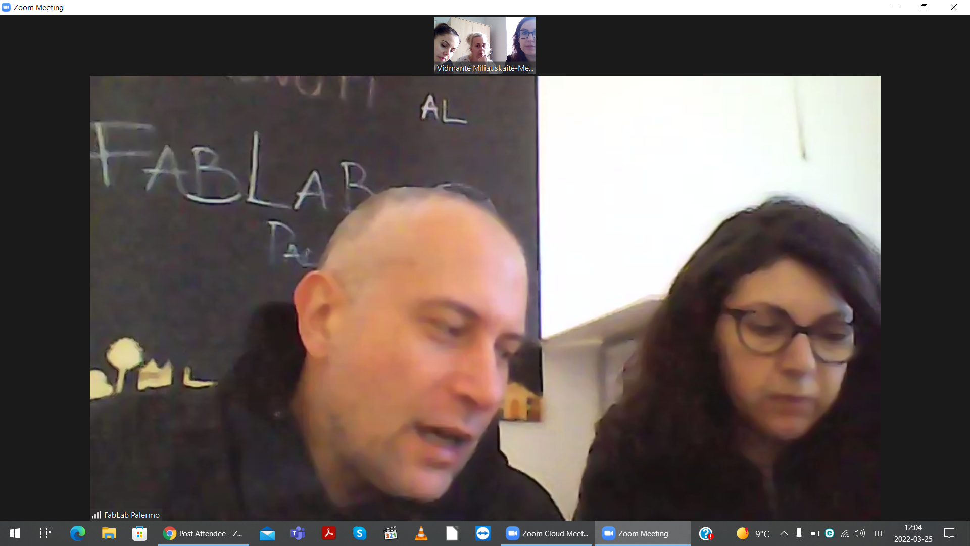
PRIIMANČIOS ORGANIZACIJOS
„NEW SERVICE SOCIETA COOPERATIVA SOCIALE“ Foggia, Italija | „Fab Lab Palermo A.P.S.“ Palermas, Sicilija

Slide 7
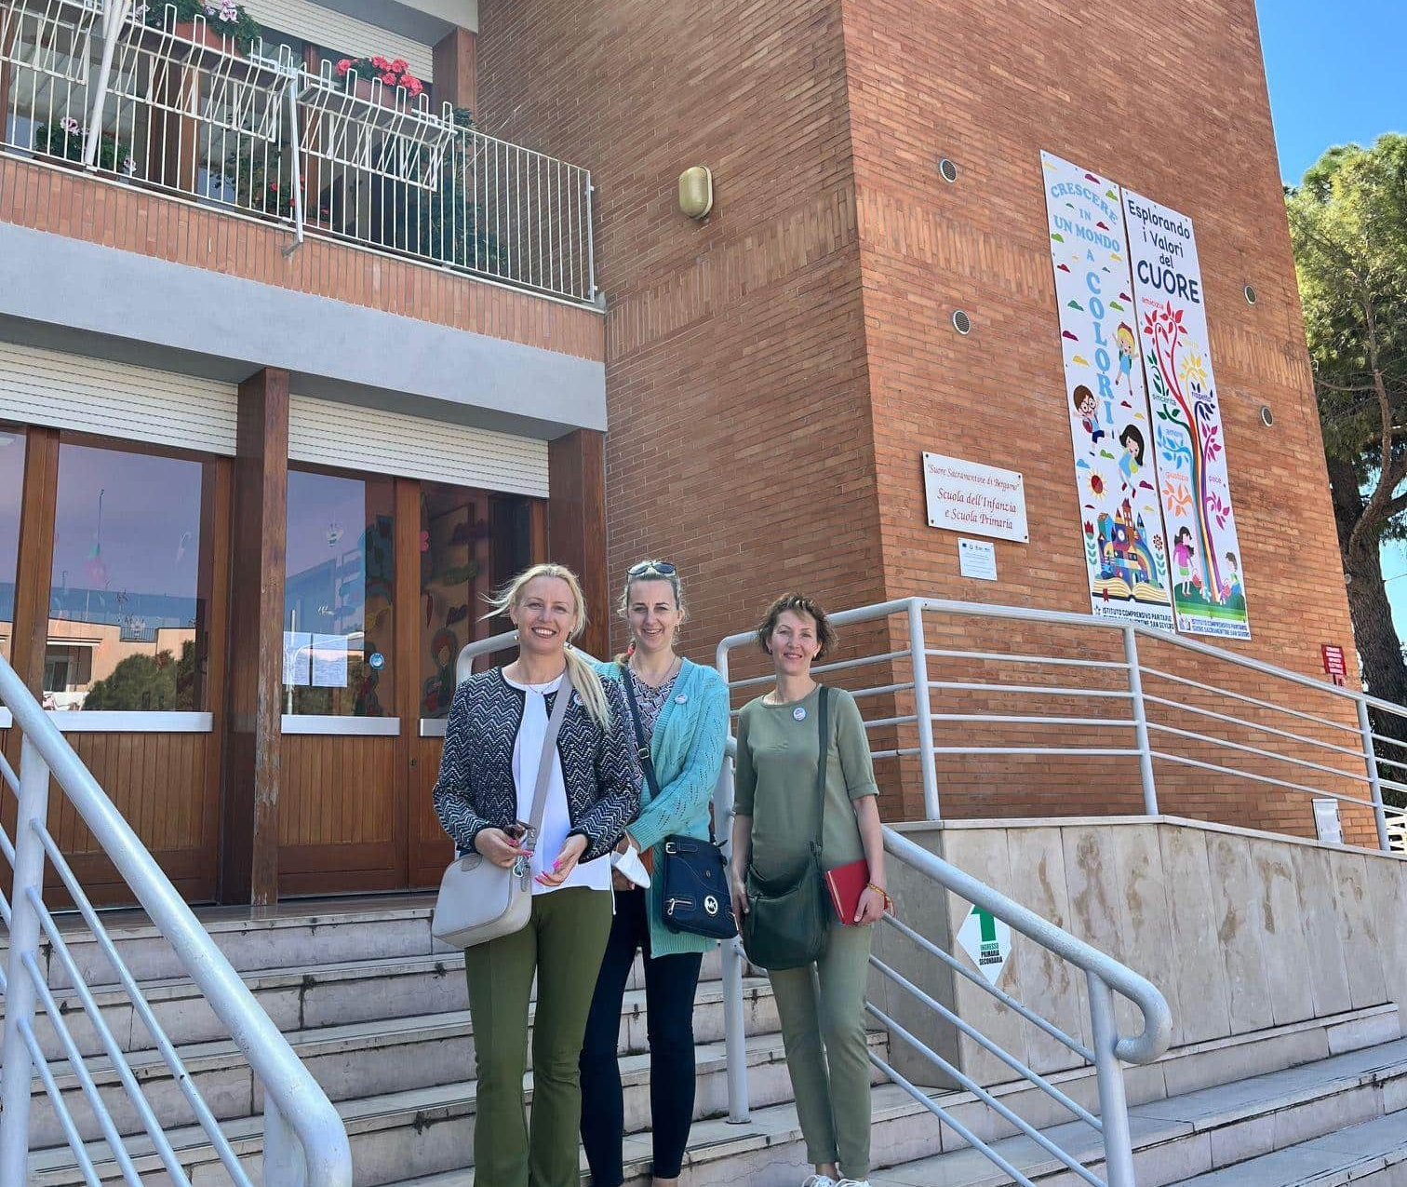
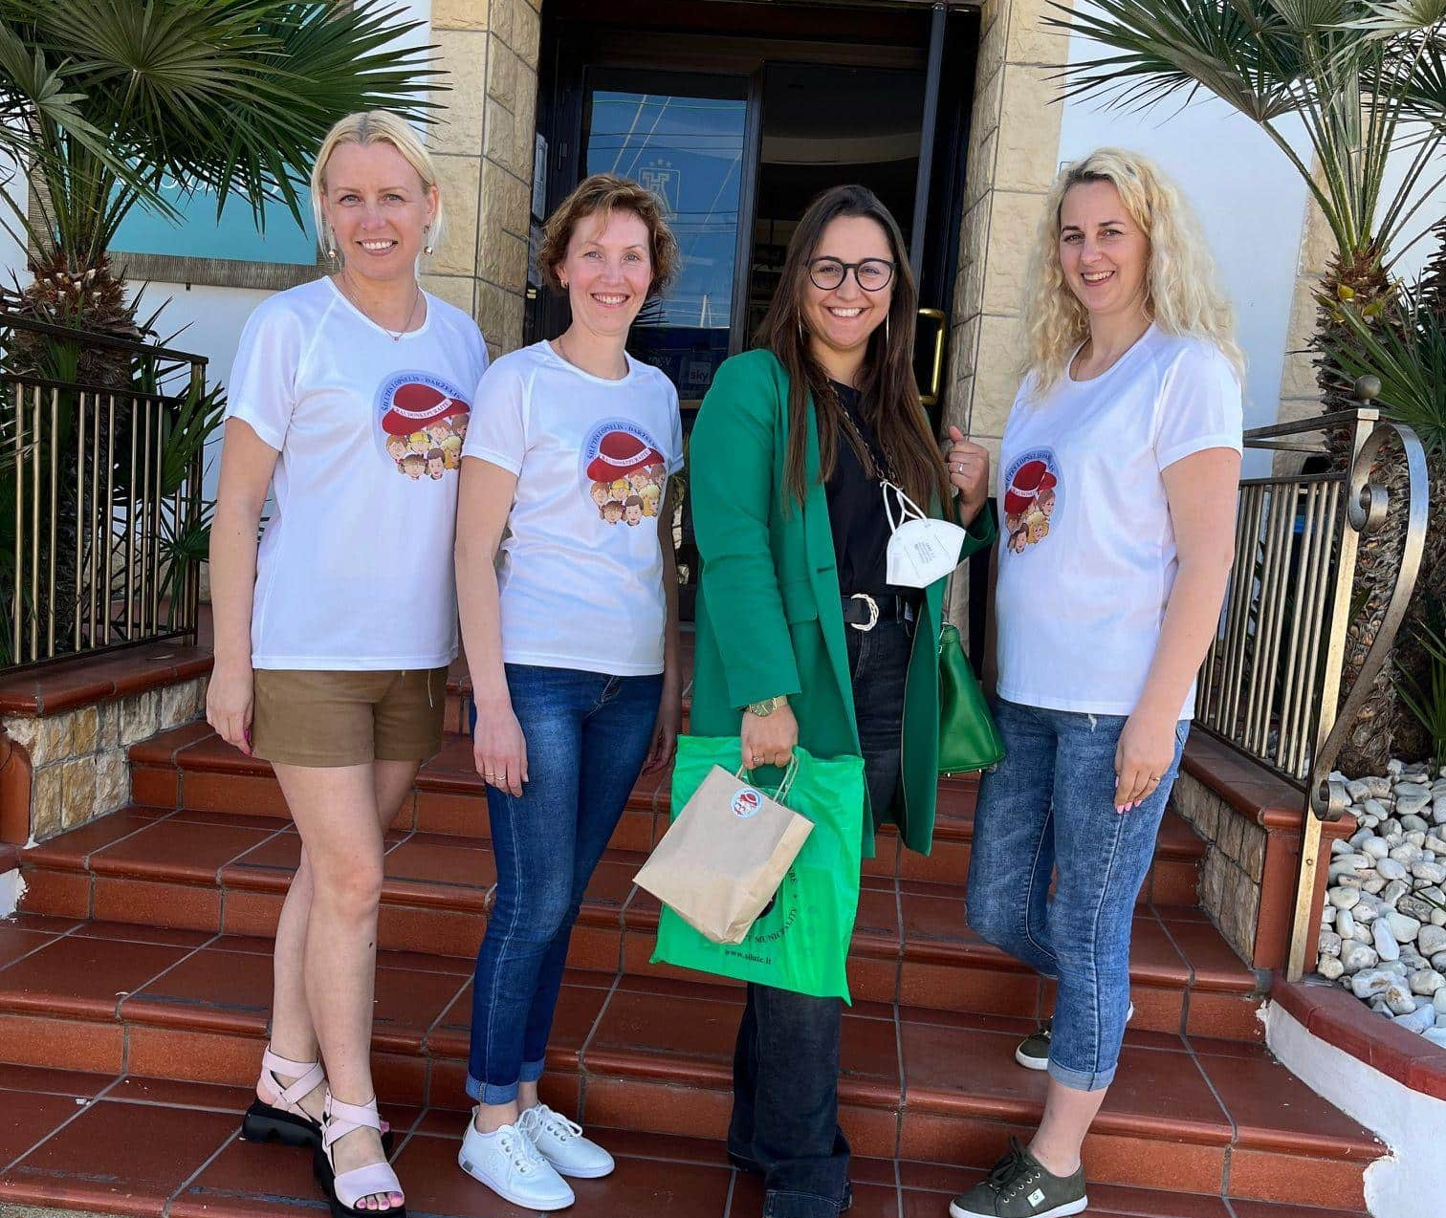
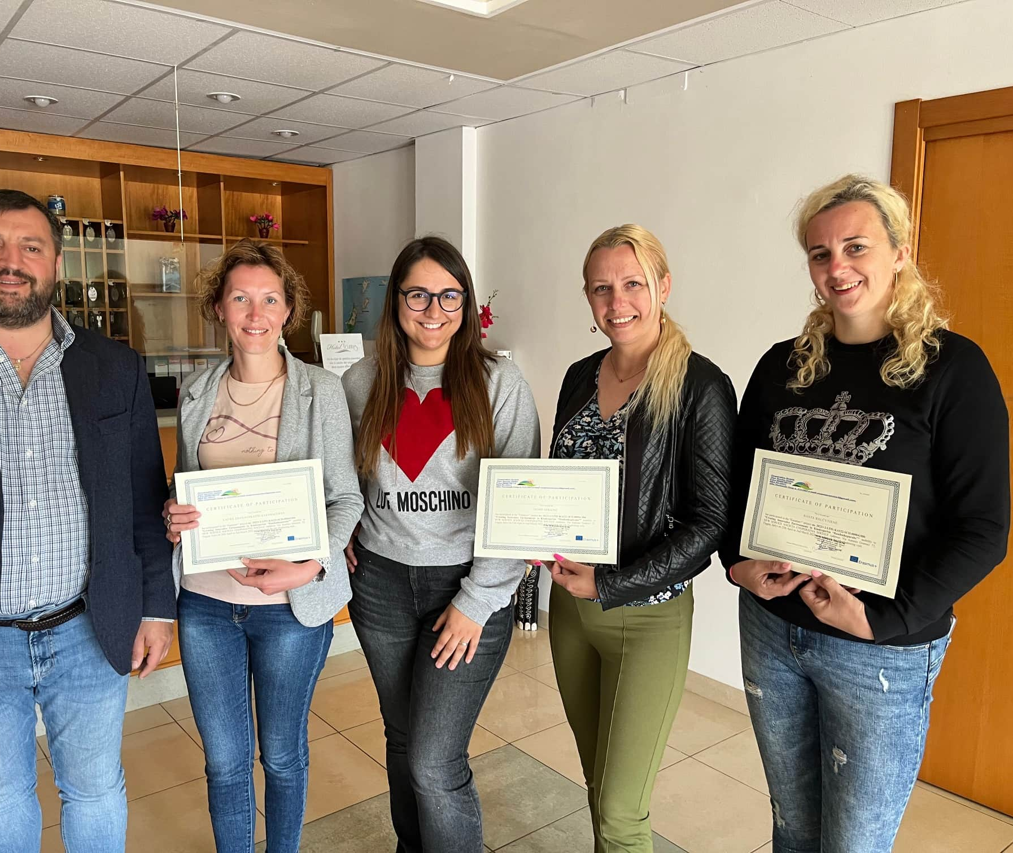
PIRMAS VIZITAS
Priimančioji organizacija: „NEW SERVICE SOCIETA COOPERATIVA SOCIALE“ Foggia, Italija
Laikotarpis: 2022 04 25 - 2022 05 02
Dalyviai: Indrė Sprainė, Laura Zdanauskaitė-Lazaraitienė, Sigita Balčytienė, priešmokyklinio ugdymo mokytojos

Slide 8
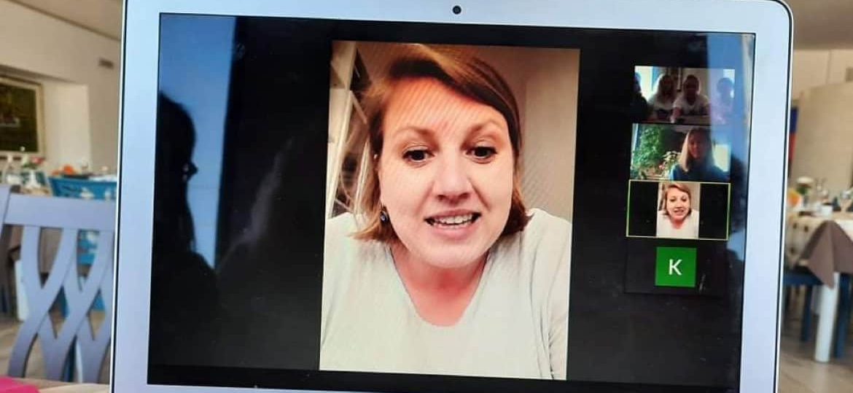
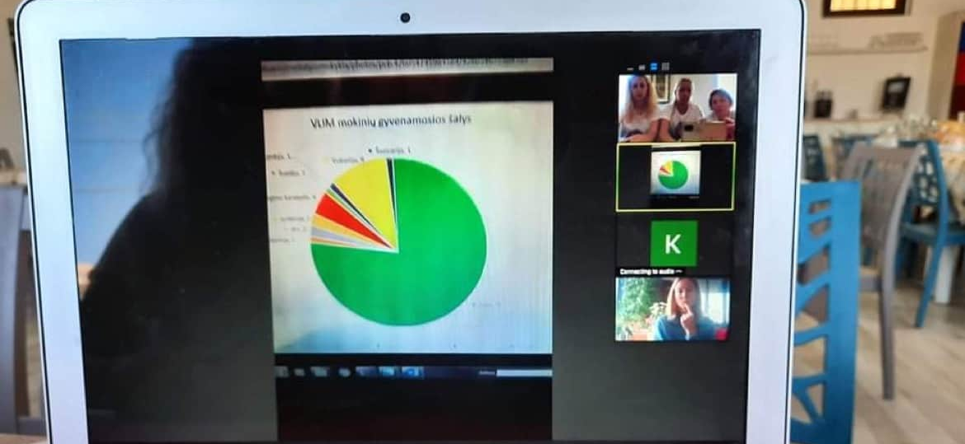
Nuotolinis susitikimas su „Virtualios lituanistinės Italijos mokyklos“ įkūrėja Elze di Meglio ir dalyvavimas nuotolinėje pamokoje su mokytoja Vilma Ramelio.

Slide 9
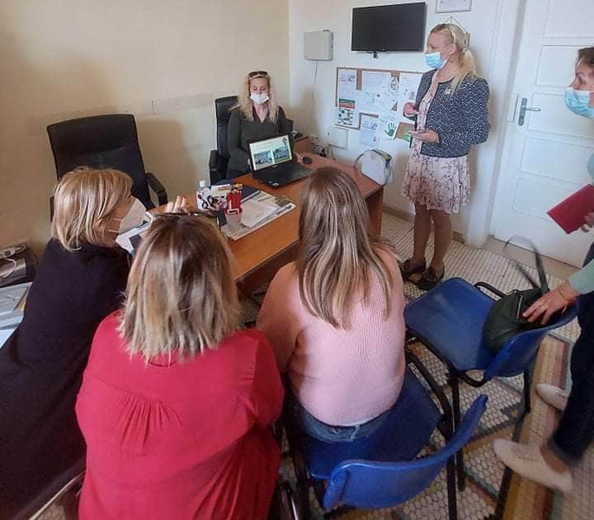
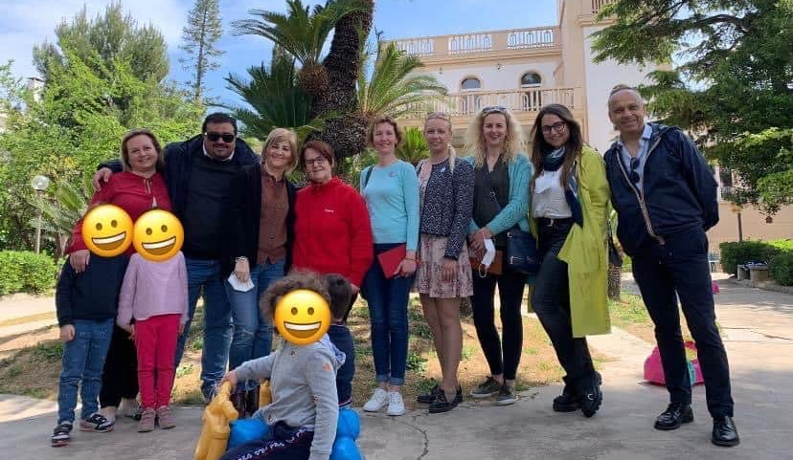
Lankėmės privačiame darželyje „Agribioscuola Villa dei Cedri”

Slide 10
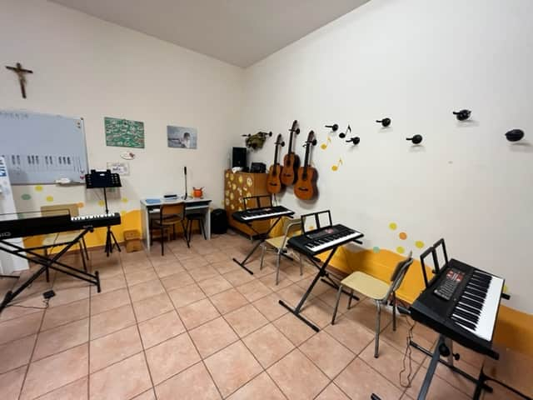
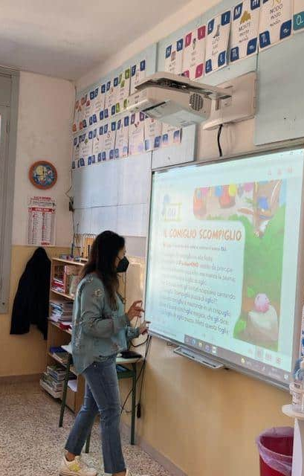
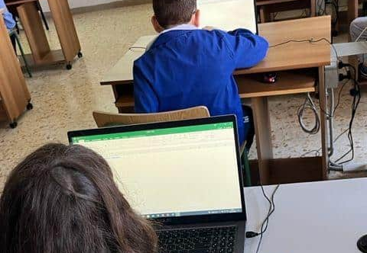
“Istituto comprensivo paritario Suore Sacramentine” mokykloje

Slide 11
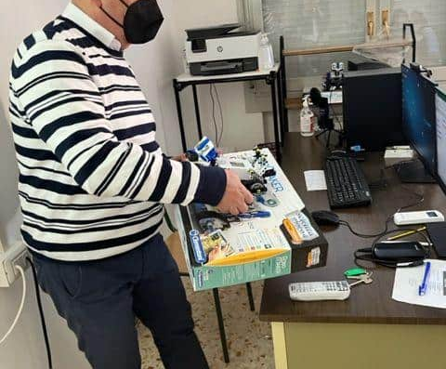
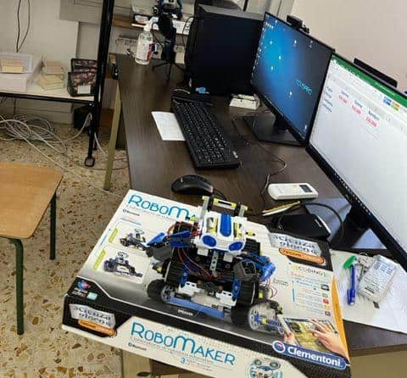
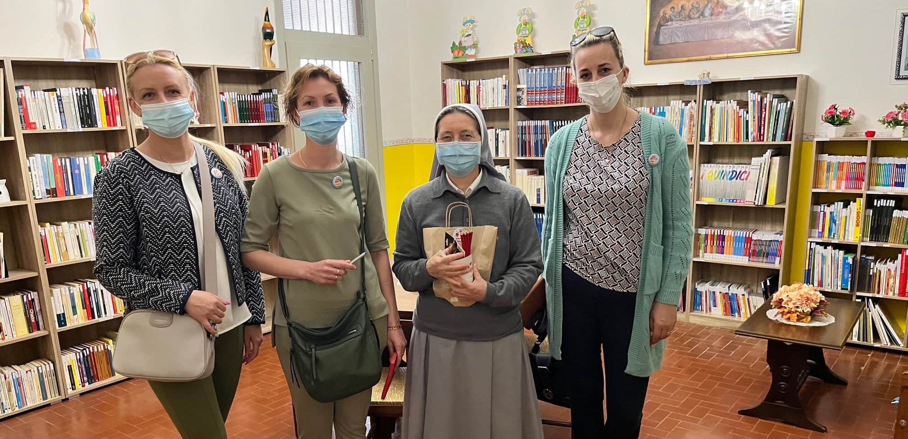
“Istituto comprensivo paritario Suore Sacramentine” mokykloje

Slide 12
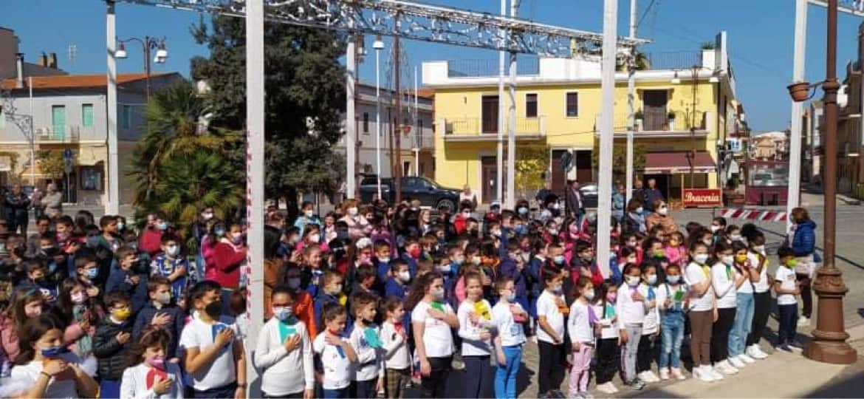
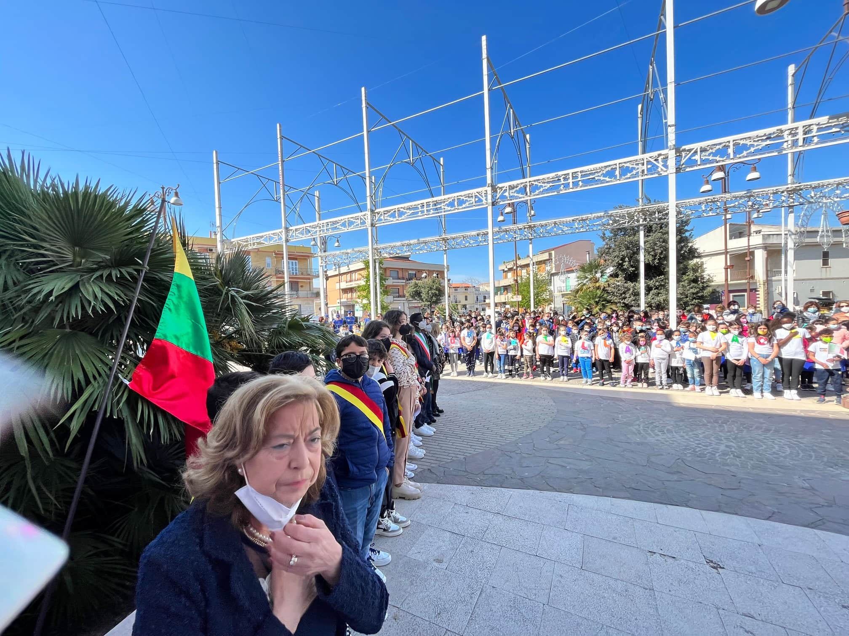
“I.C.S. Via Napoli” pradinėje mokykloje

Slide 13
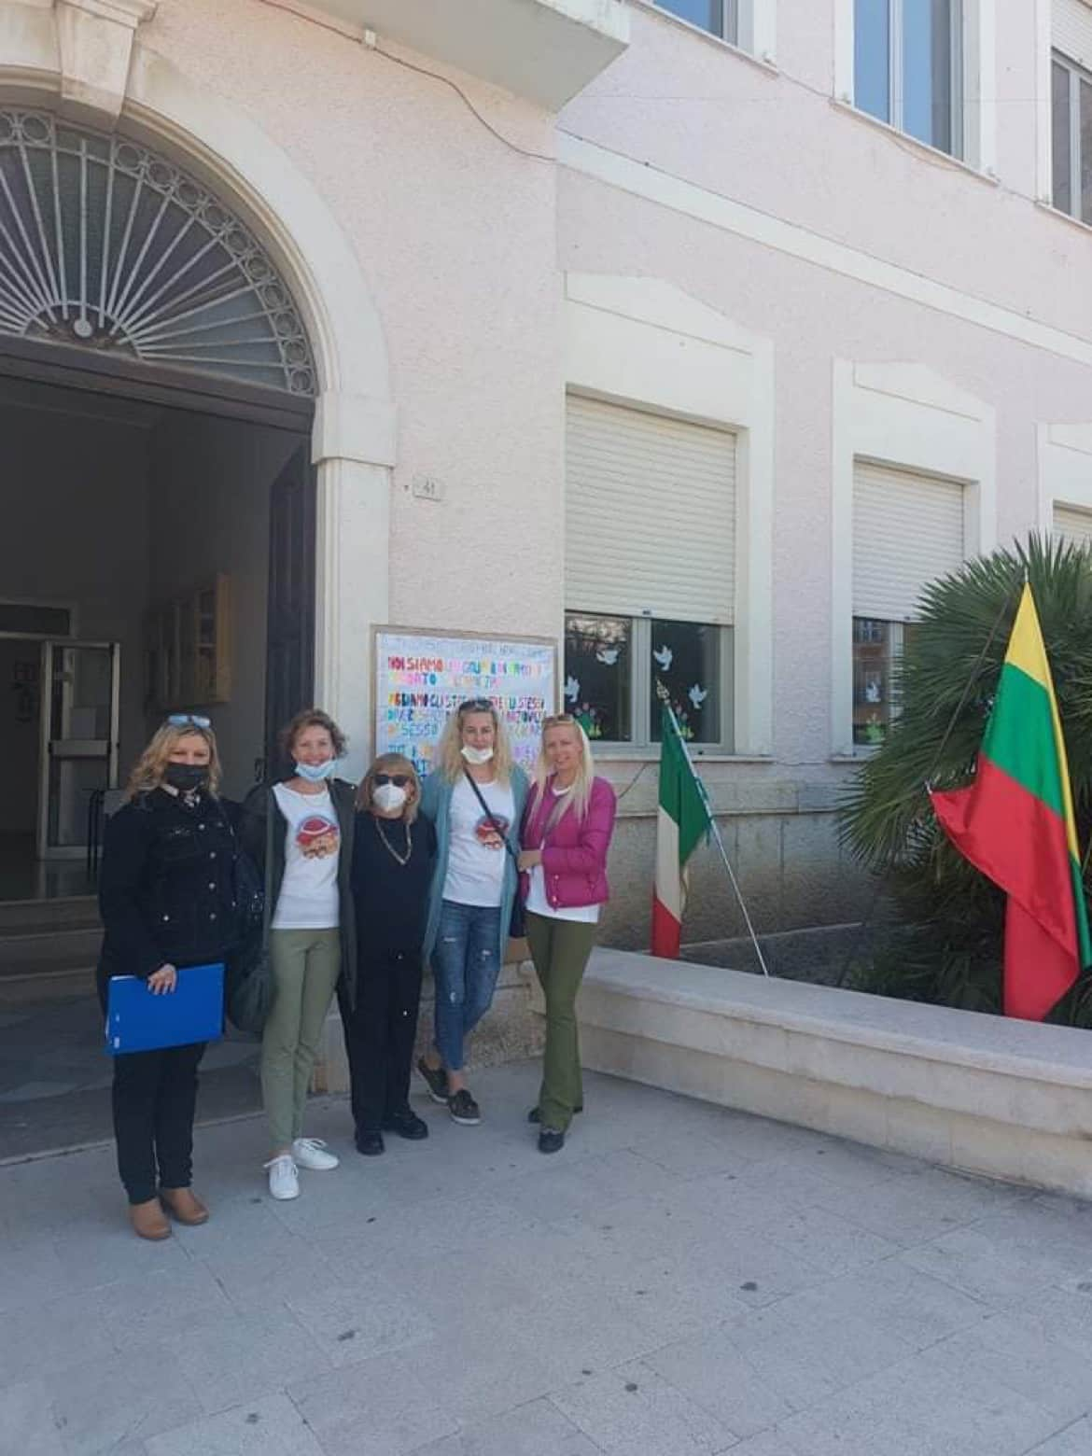
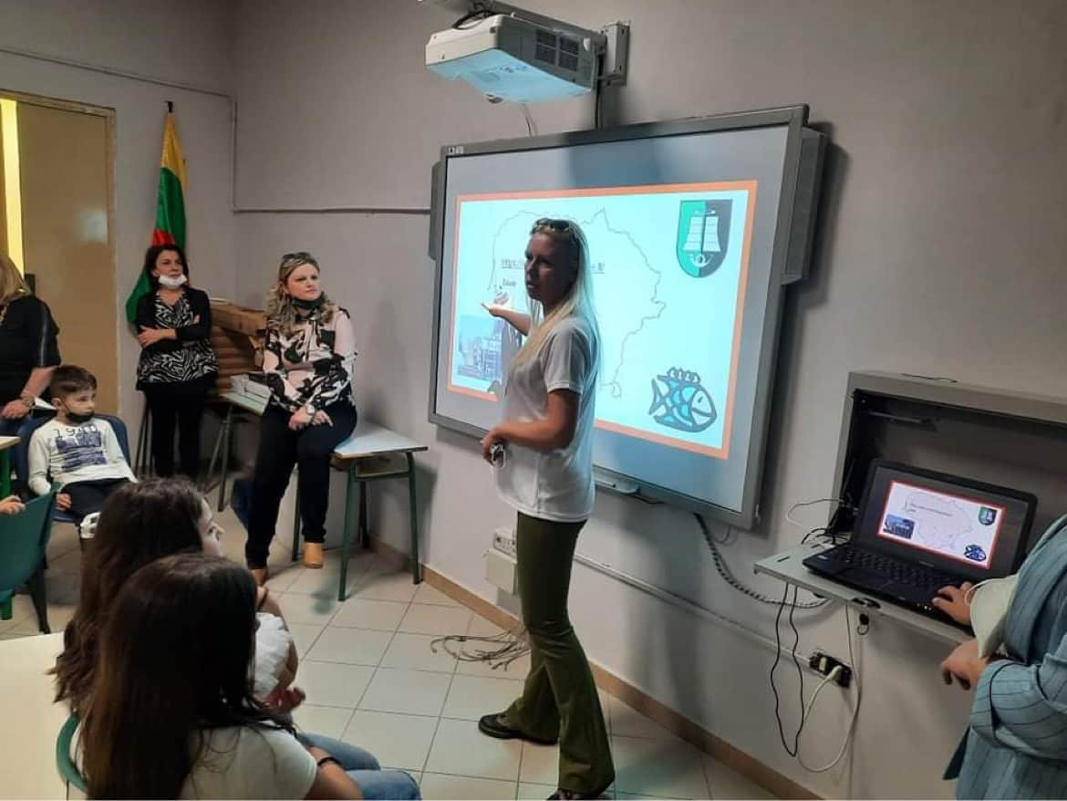
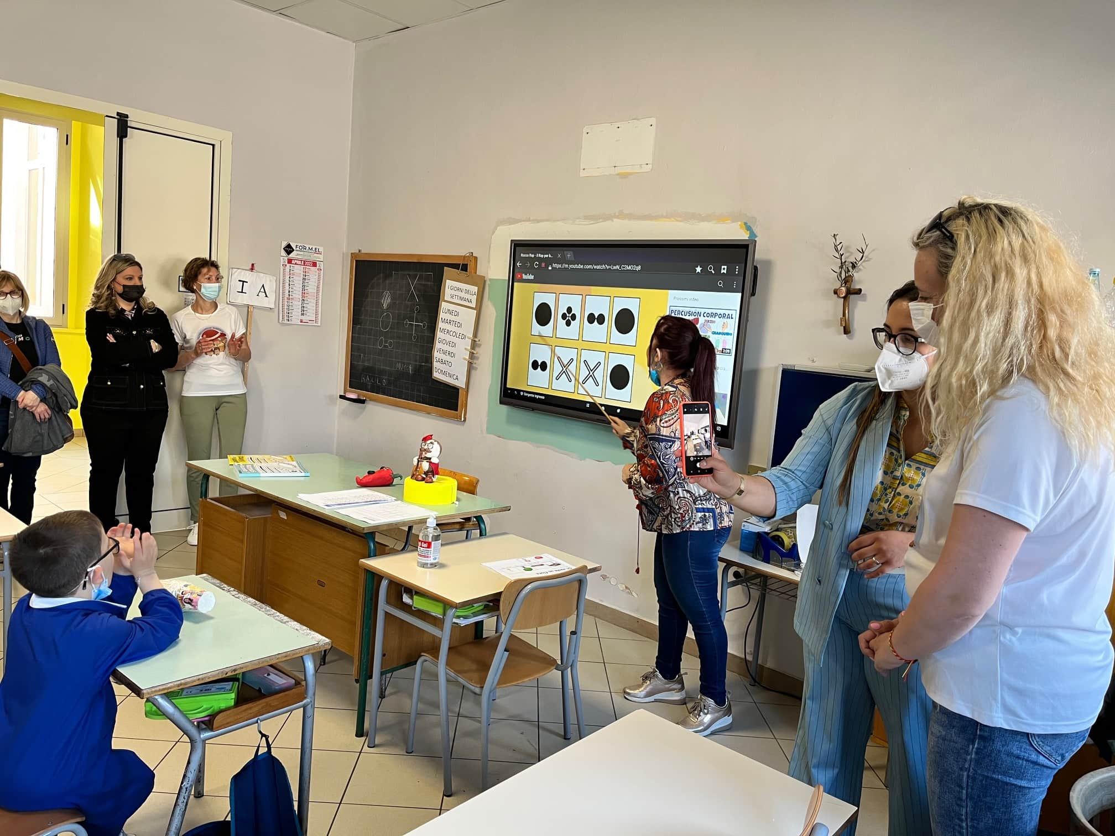
“I.C.S. Via Napoli” pradinėje mokykloje

Slide 14
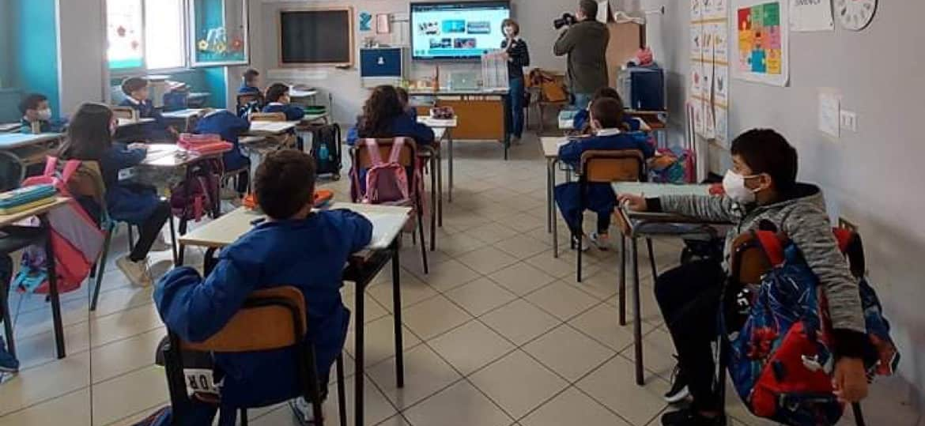
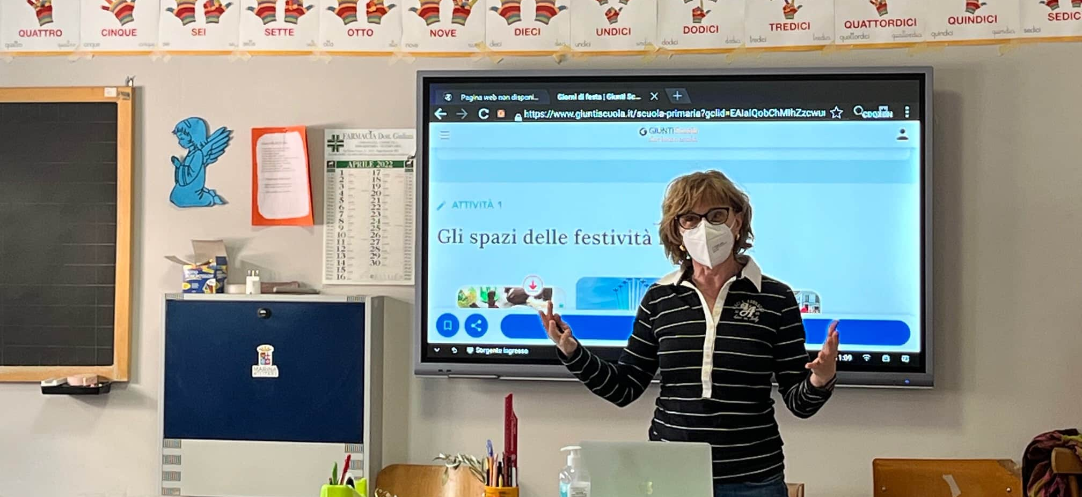
“I.C.S. Via Napoli” pradinėje mokykloje

Slide 15
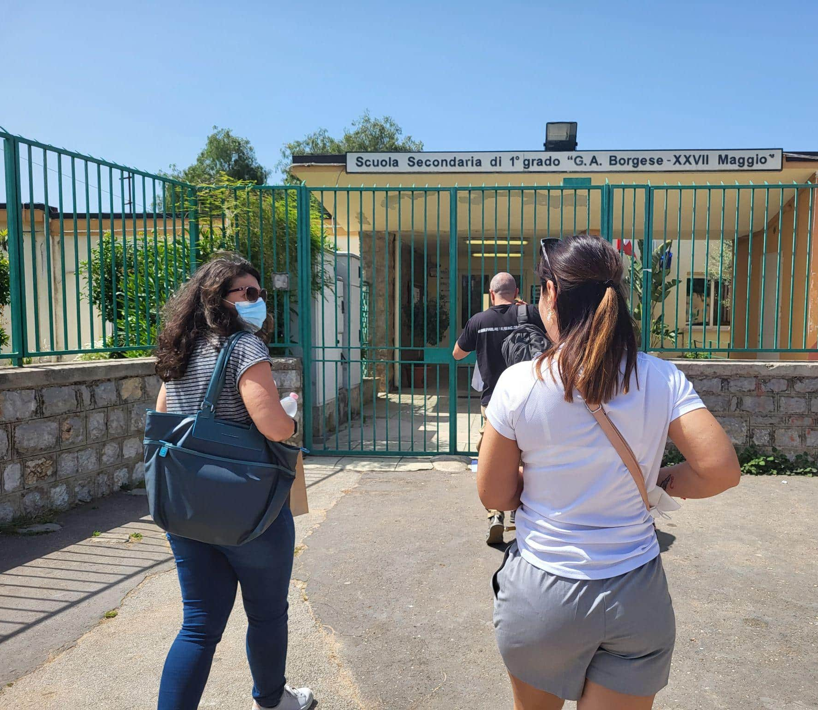
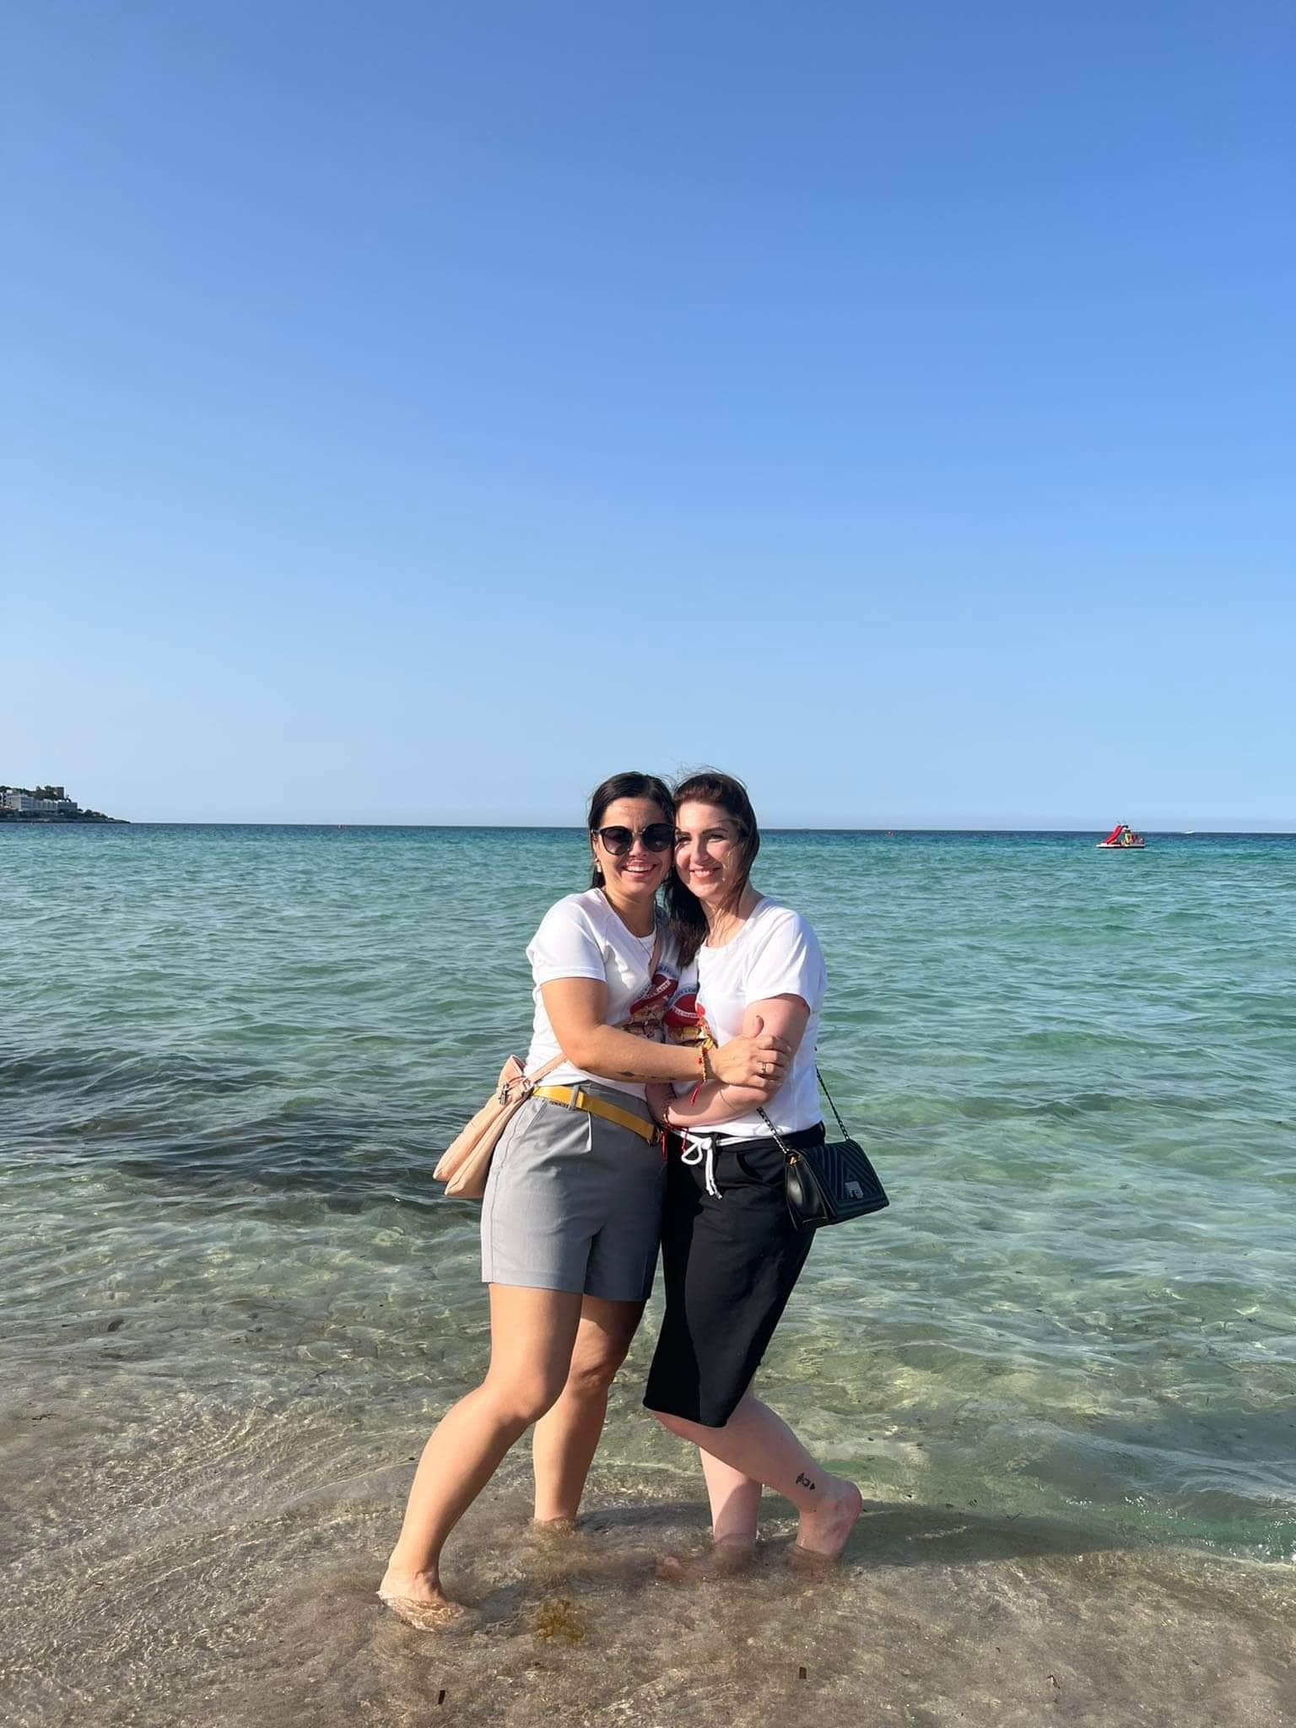
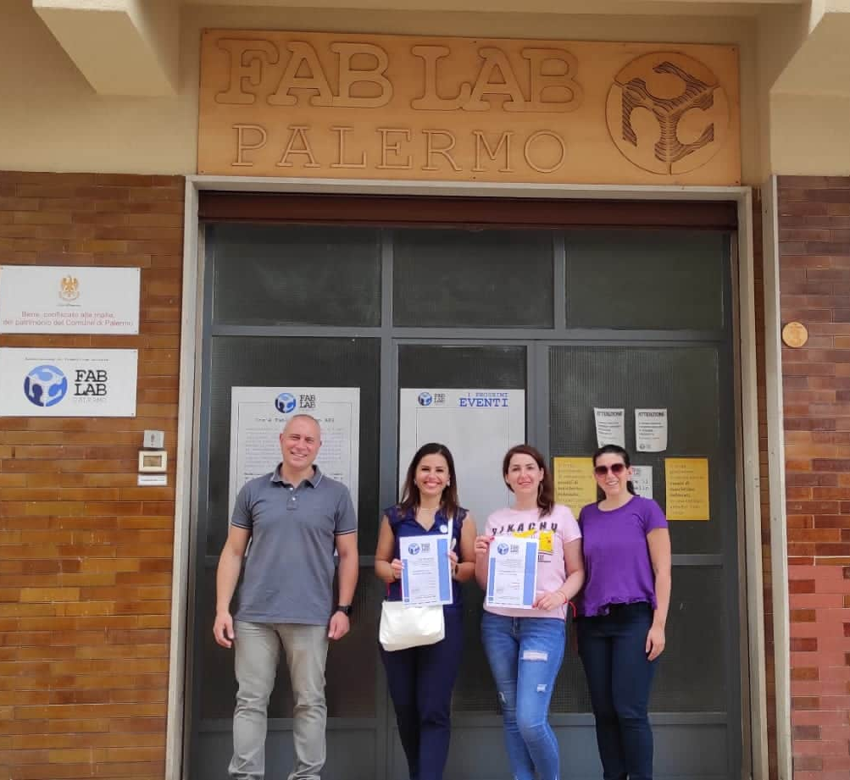
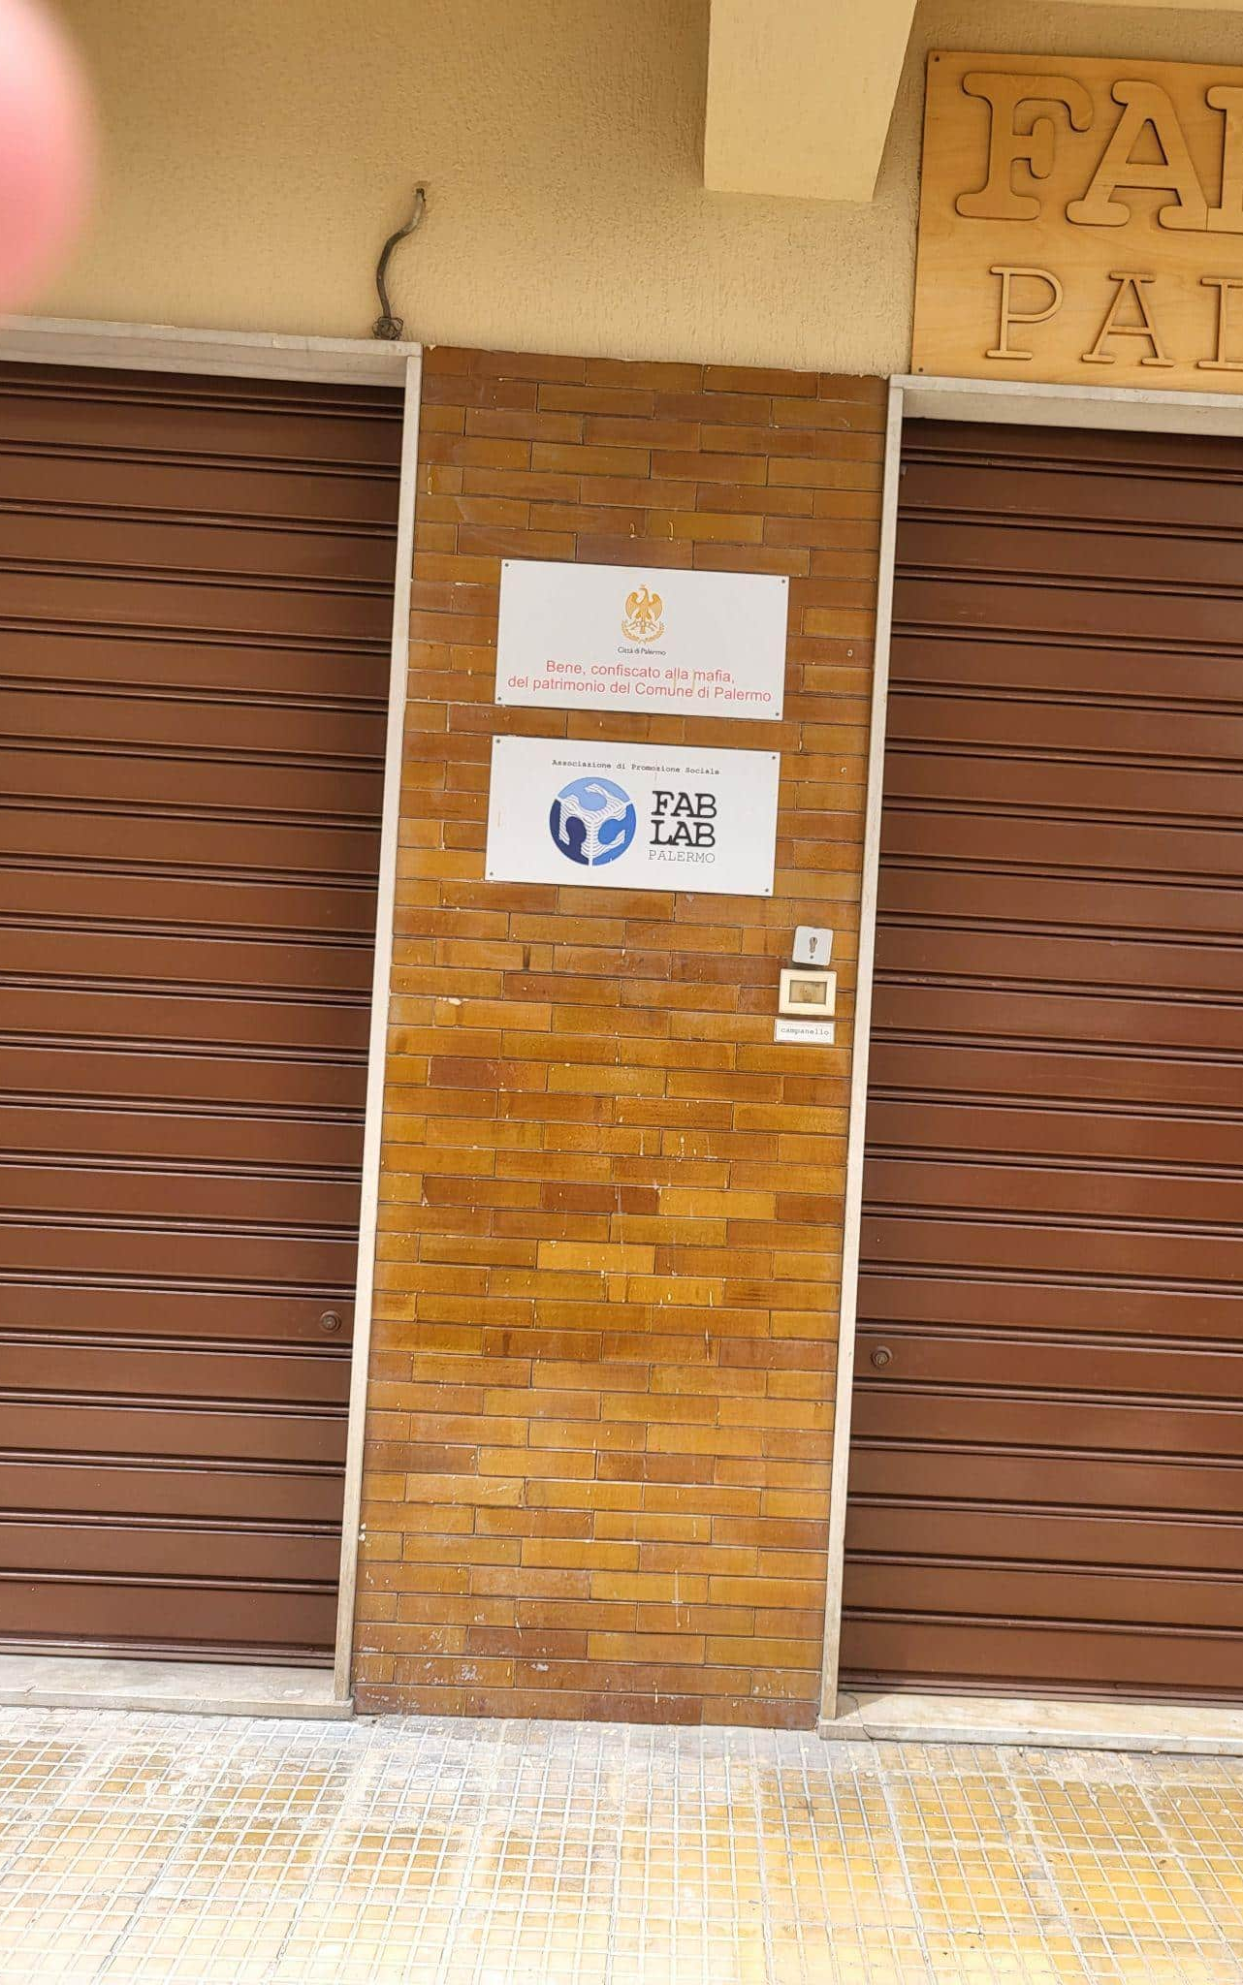
ANTRAS VIZITAS
Priimančioji organizacija: „Fab Lab Palermo A.P.S.“ Palermas, Sicilija
Laikotarpis: 2022 05 22 - 2022 05 28
Dalyviai: Evelina Sobolienė, ikimokyklinio ugdymo mokytoja; Vidmantė Miliauskaitė-Mencė, direktorė.

Slide 16
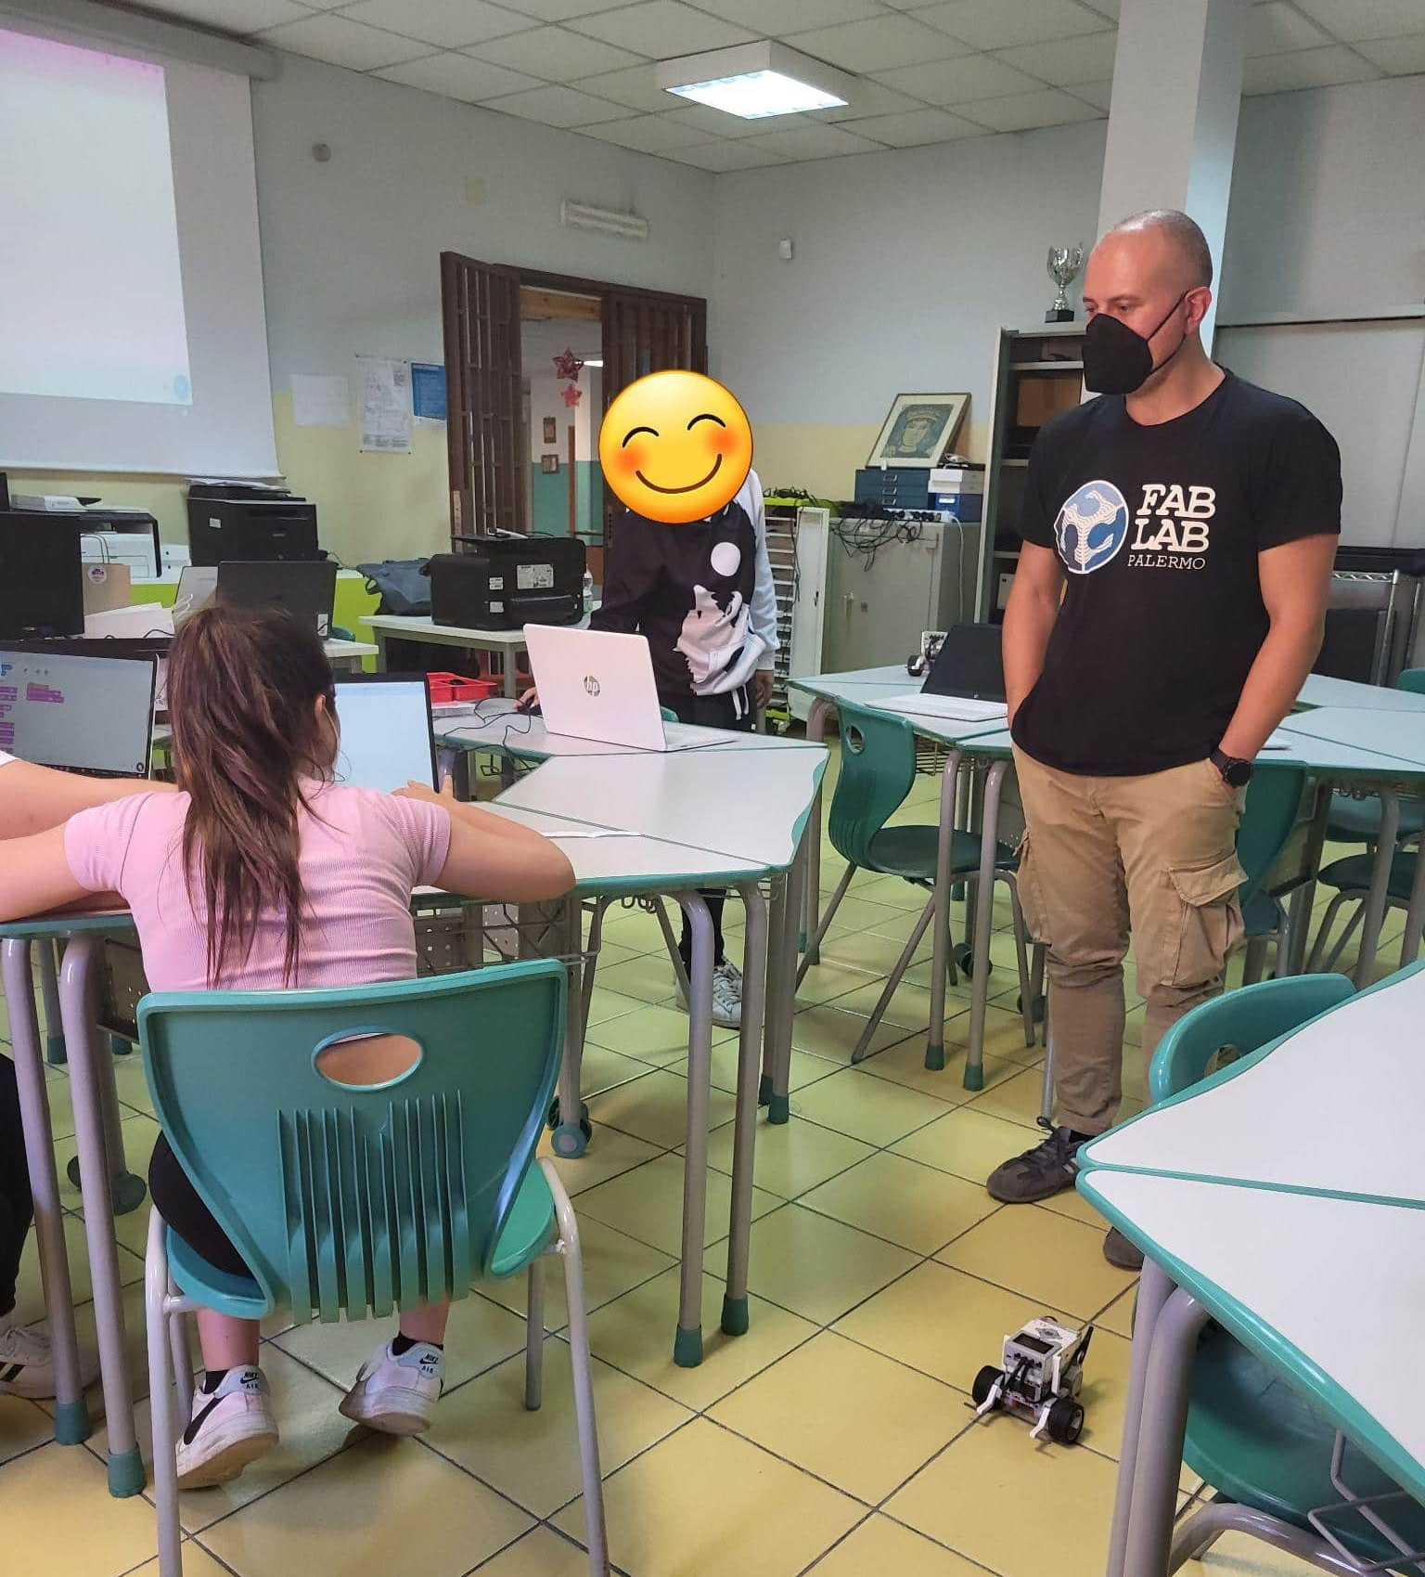
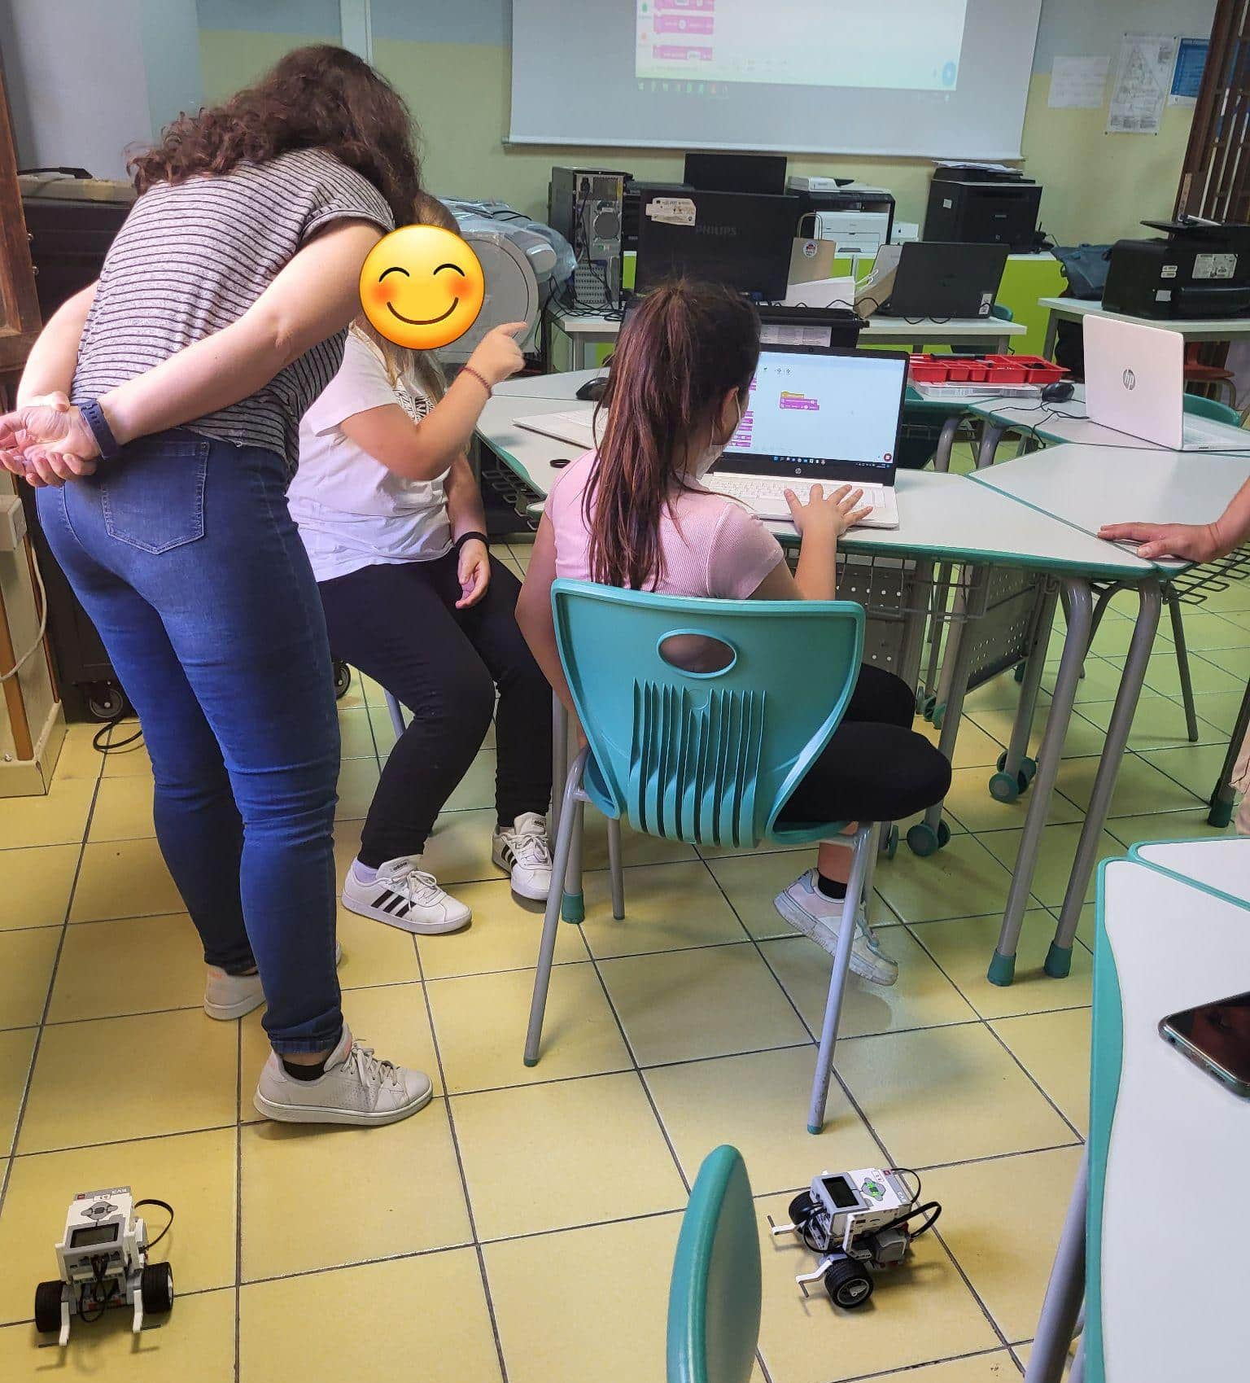
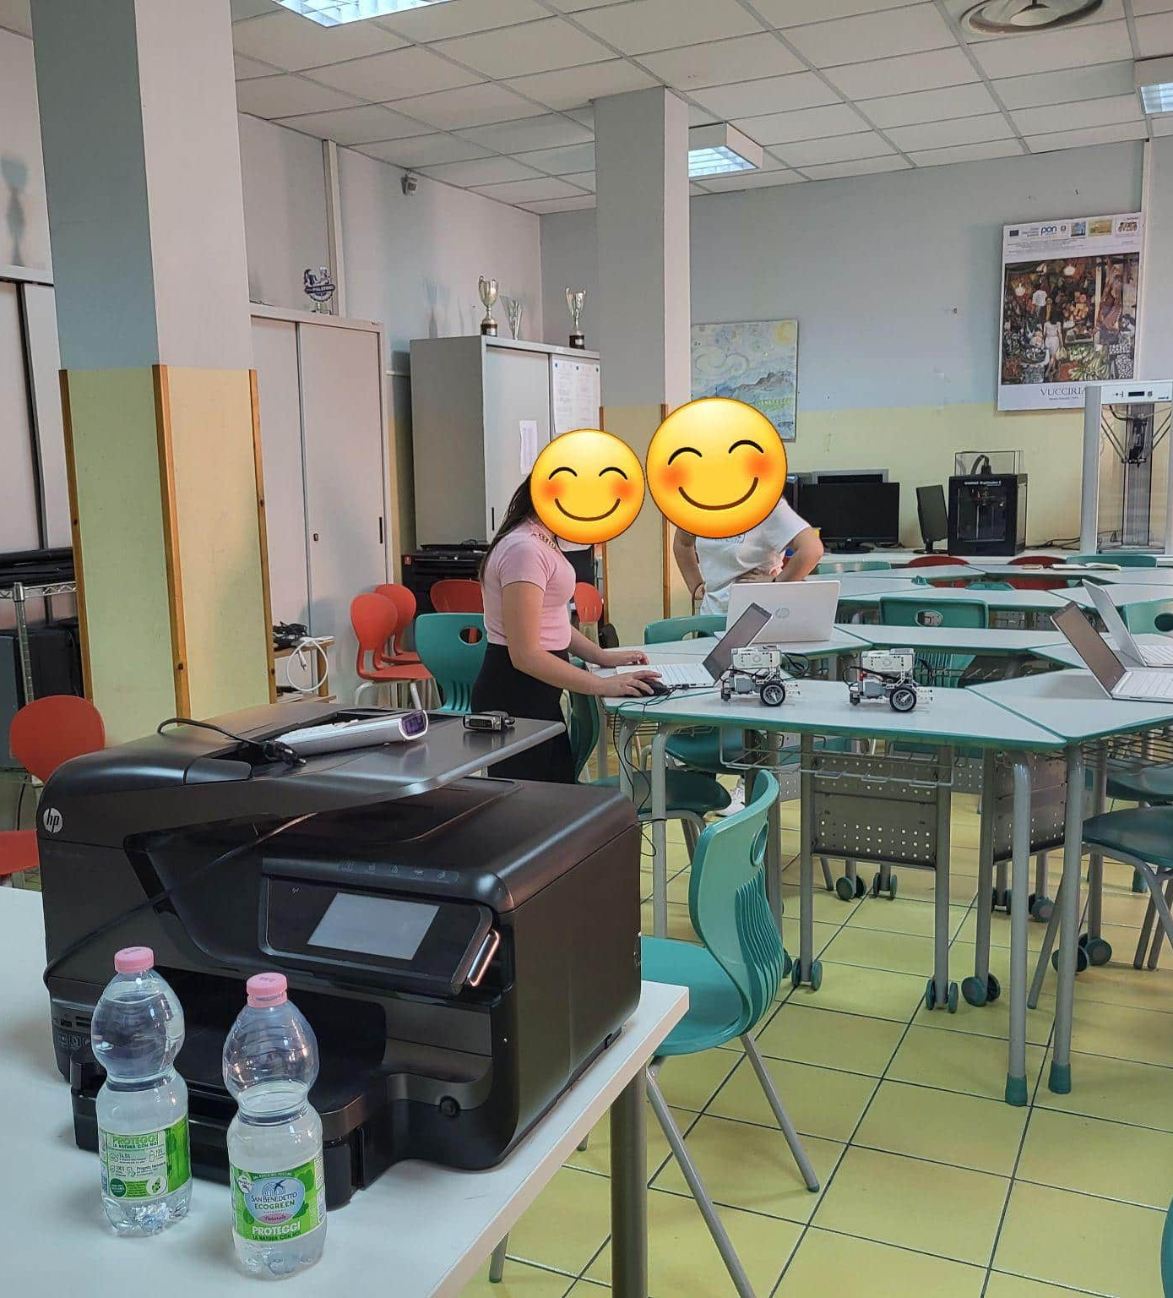
PRADINĖ VALSTYBINĖ MOKYKLA “ARISTIDE GABELLI”

Slide 17
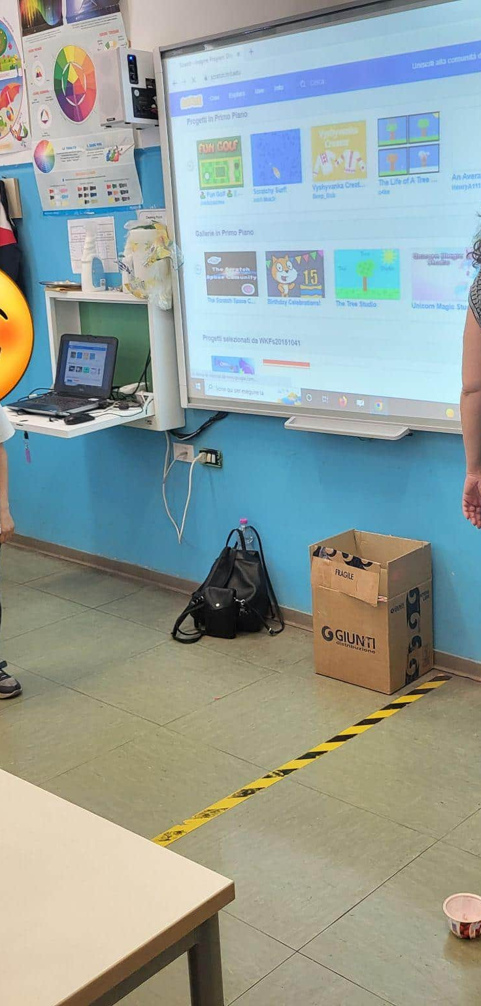
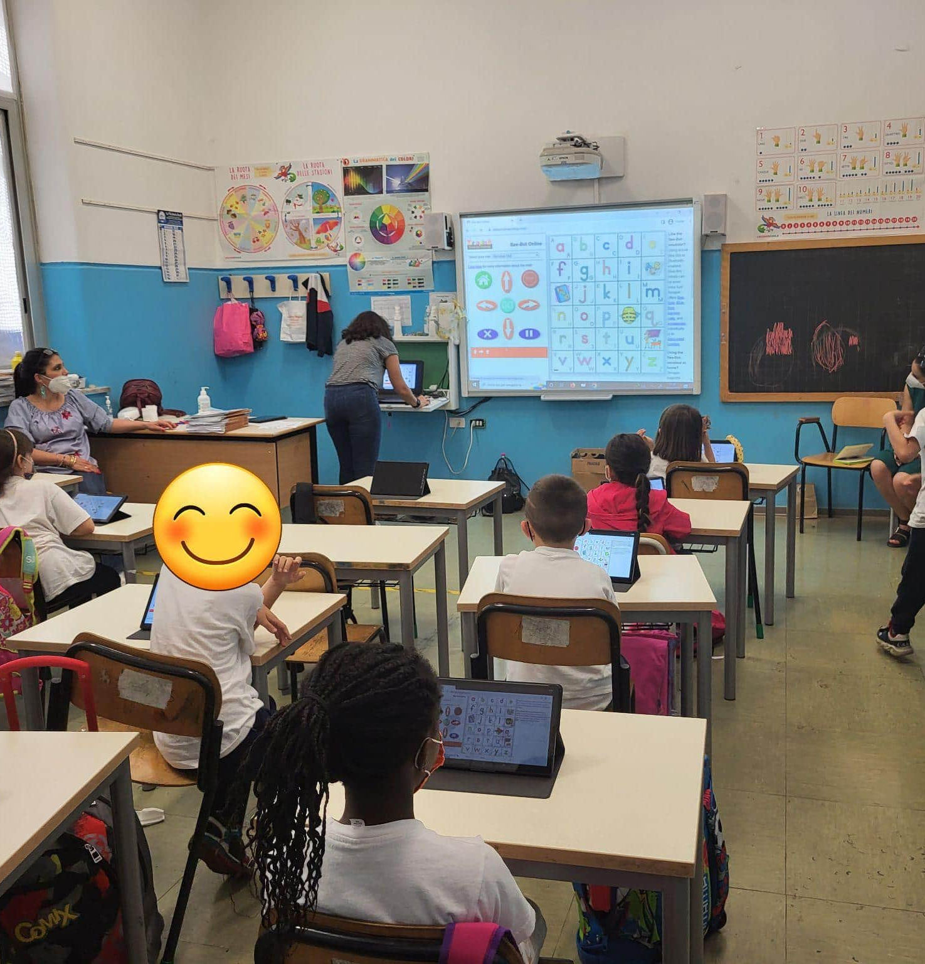
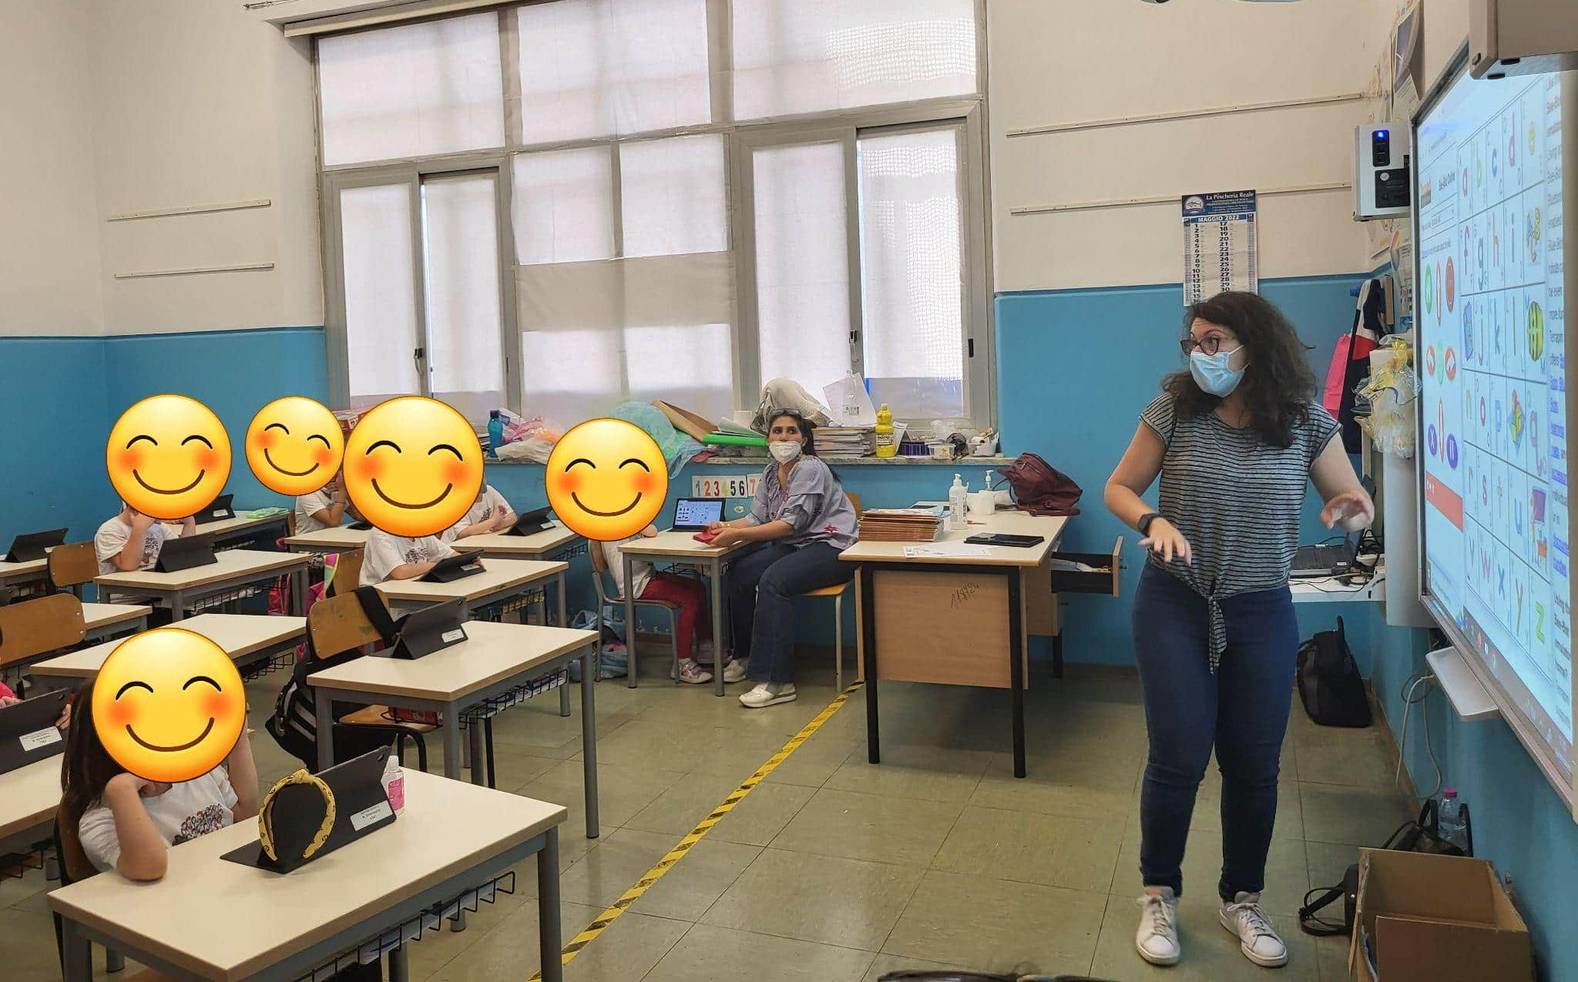
“BORGESE-XXVII MAGGIO”PRADINĖ VALSTYBINĖ MOKYKLA

Slide 18
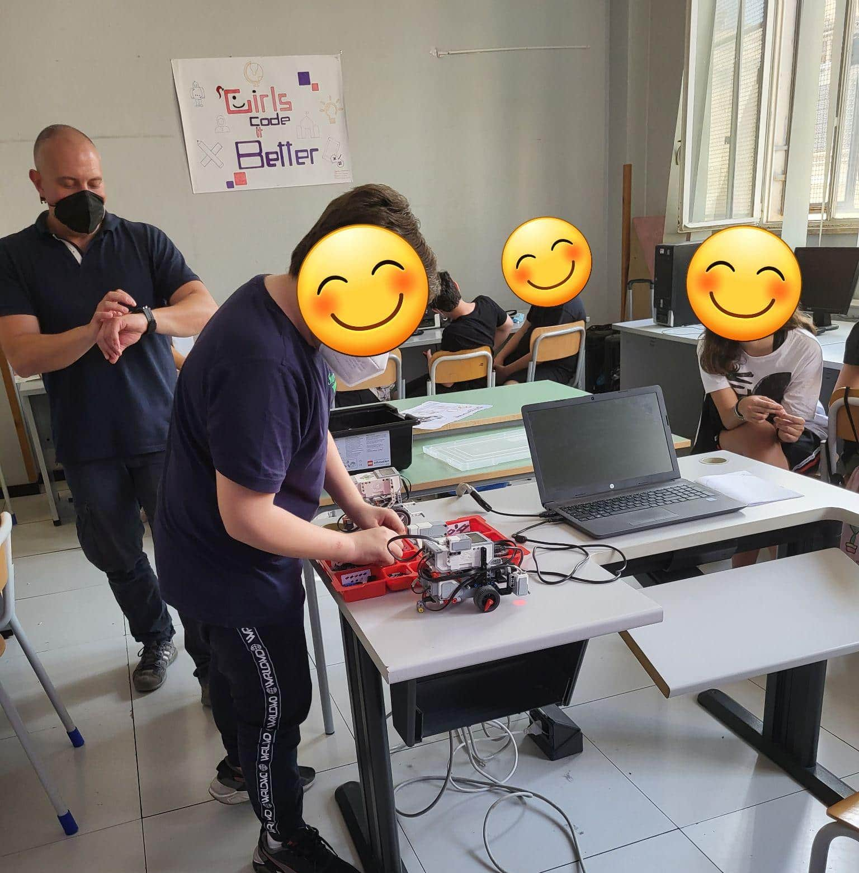
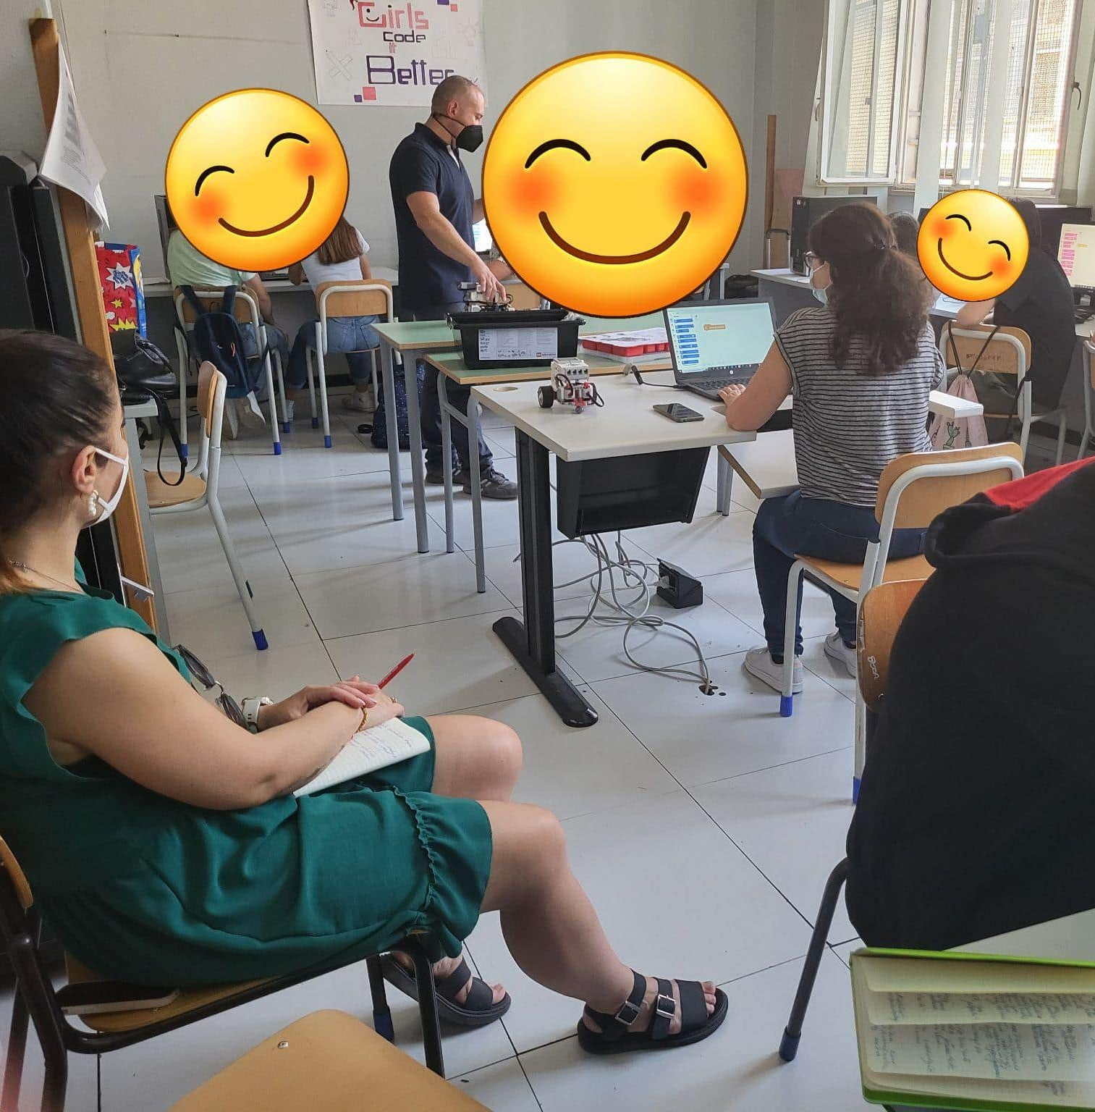
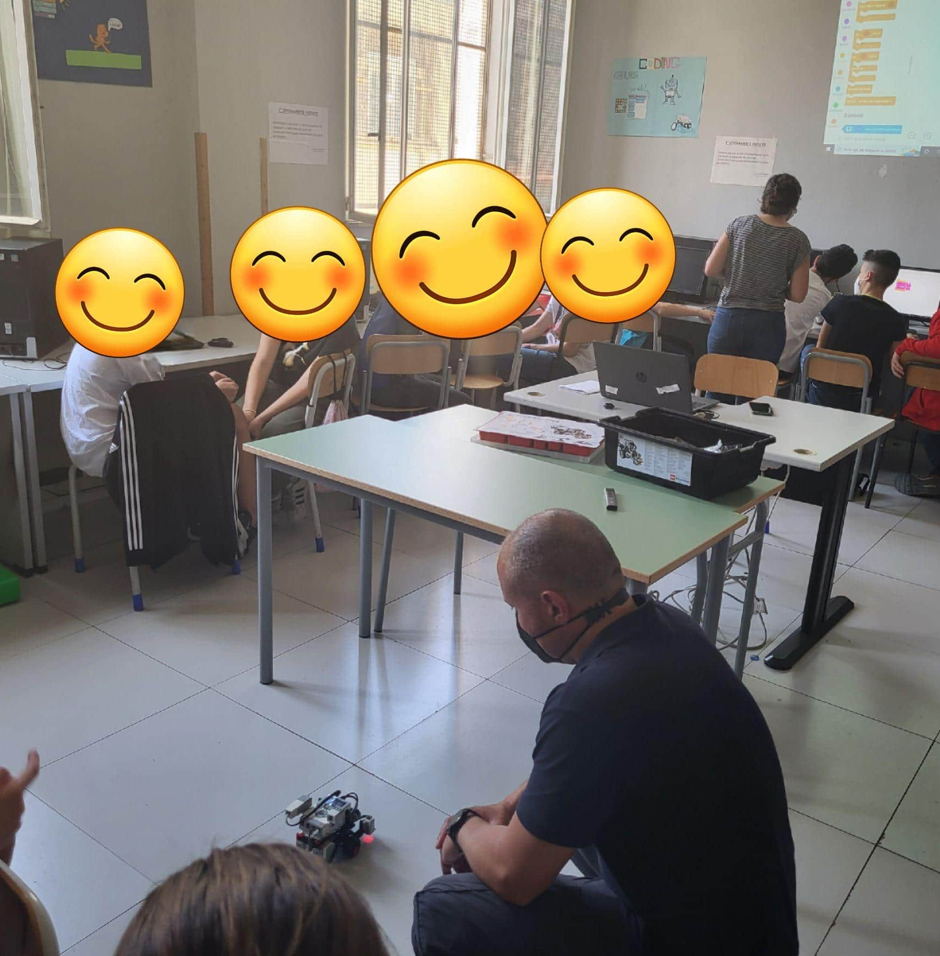
”GIUSEPPE VERDI” VIDURINĖ VALSTYBINĖ MOKYKLA

Slide 19
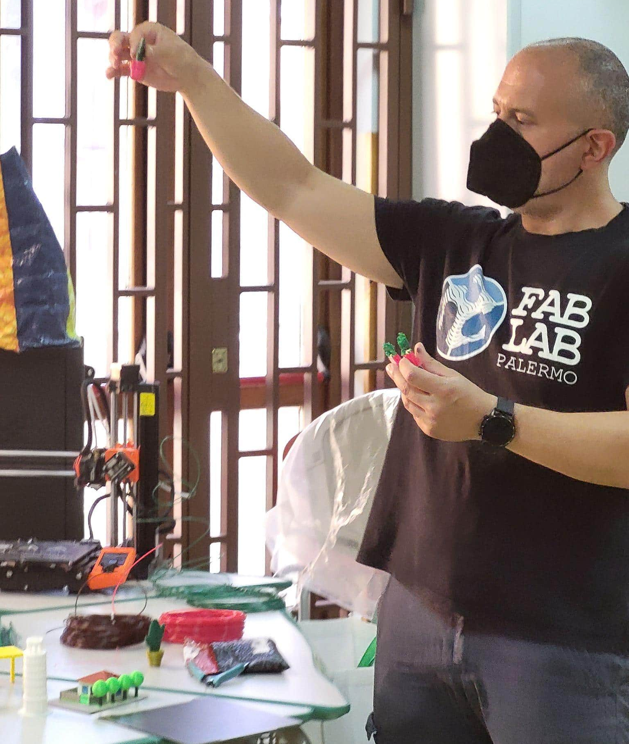
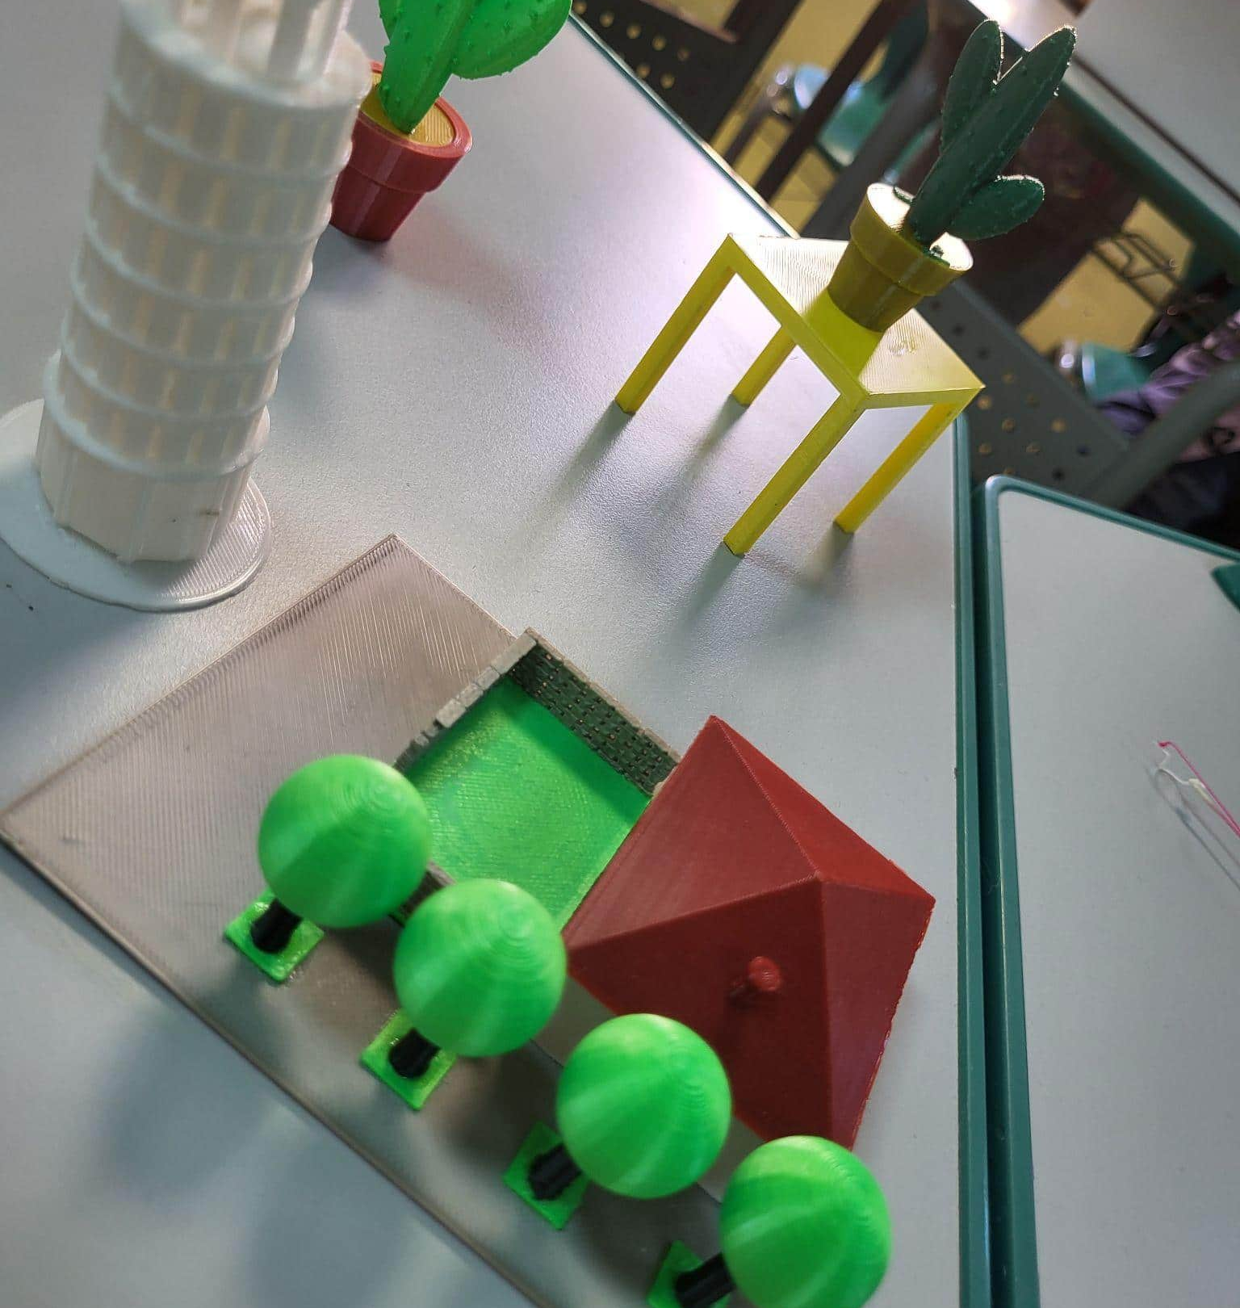
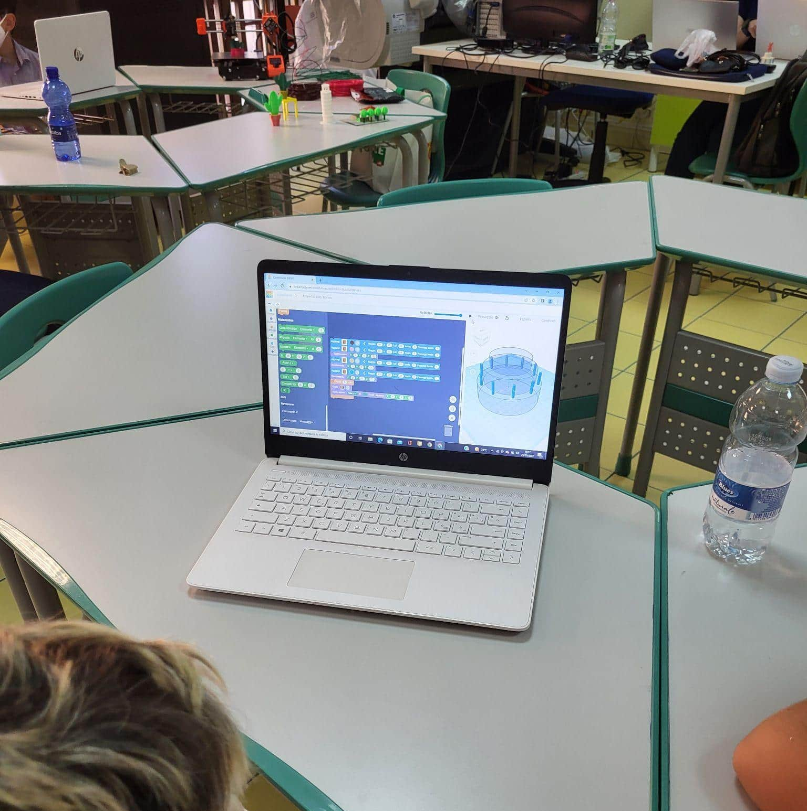
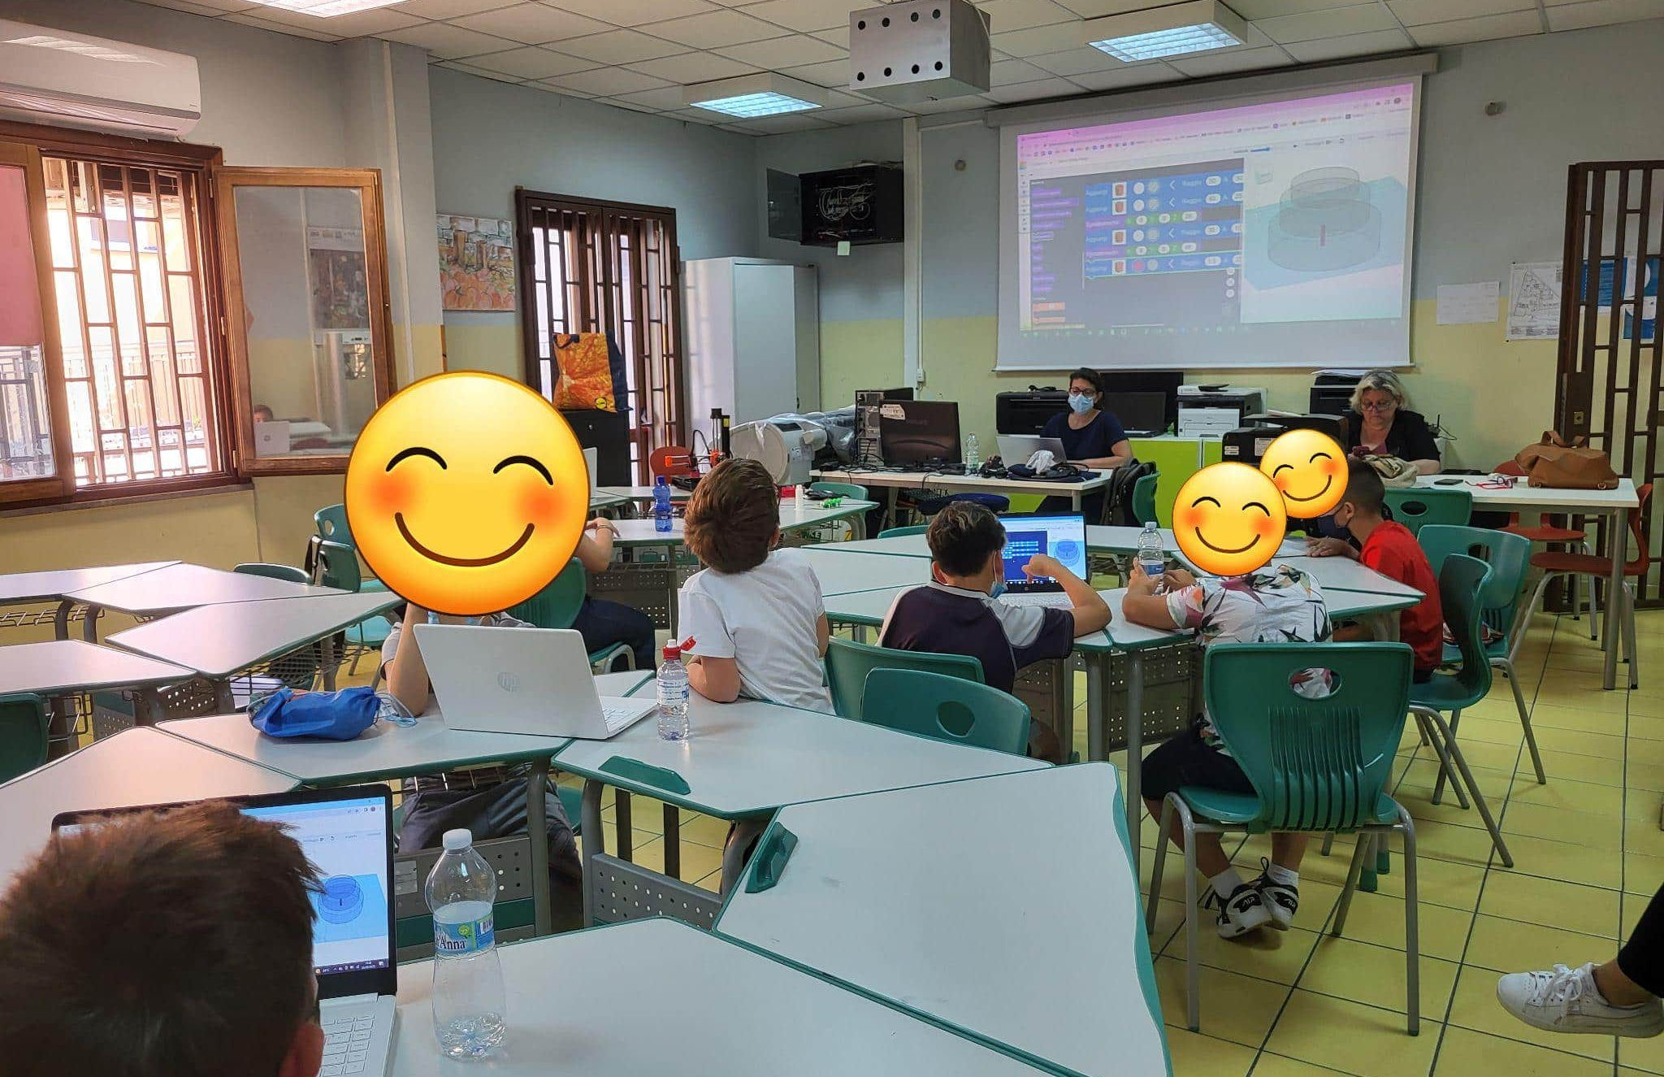
“BORGESE-XXVII MAGGIO”PRADINĖ VALSTYBINĖ MOKYKLA

Slide 20
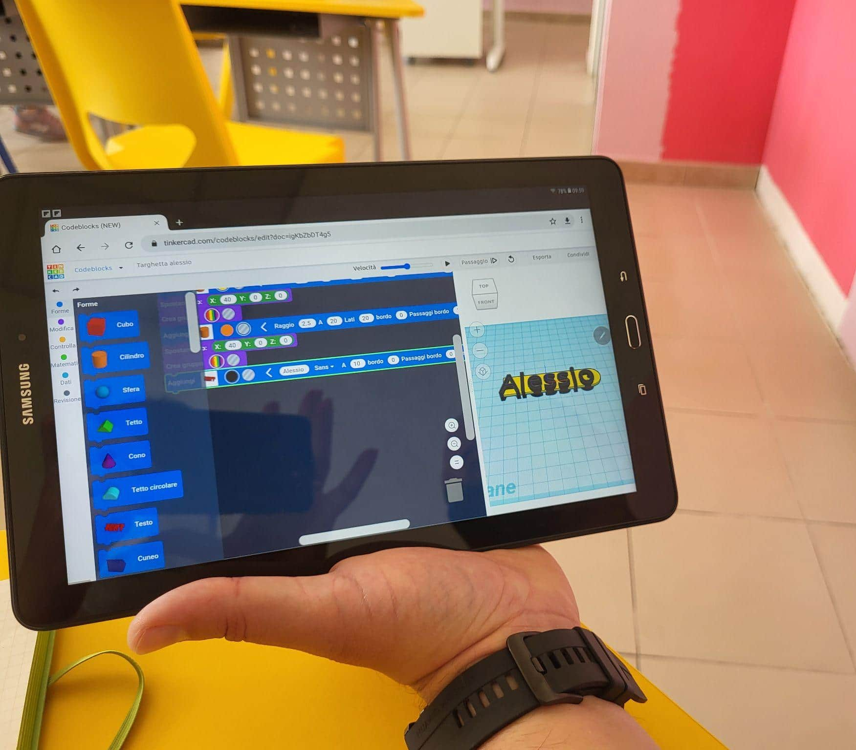
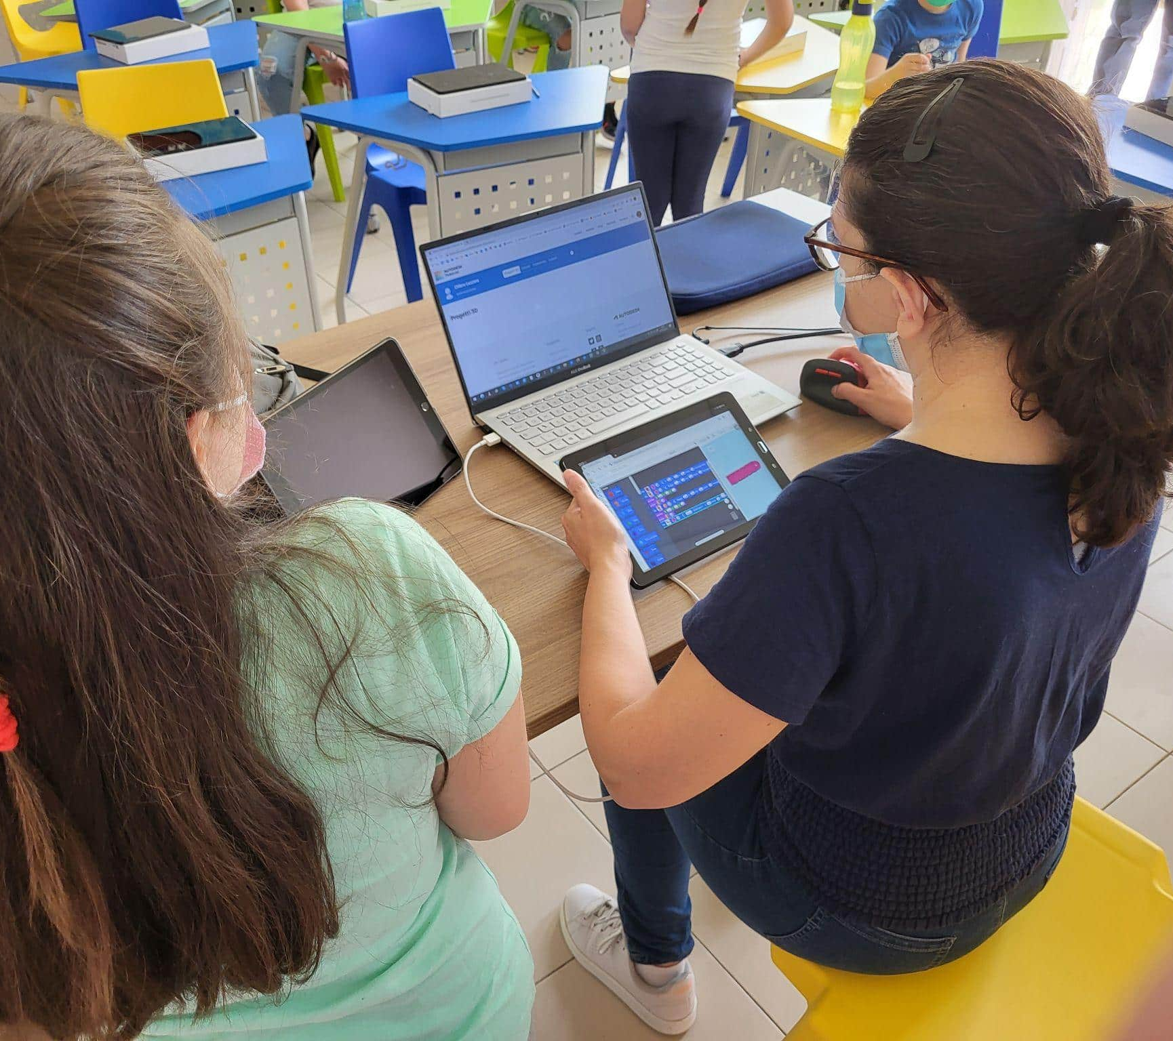
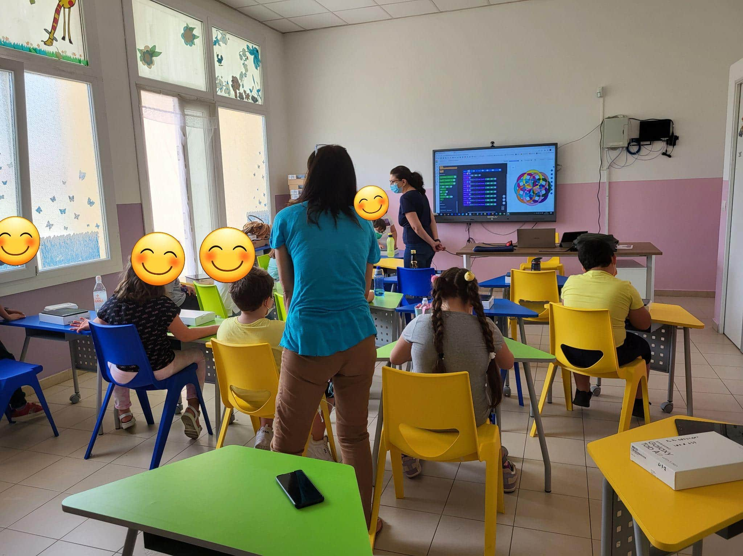
“FRANCESCO ORESTANO” PRADINĖ VALSTYBINĖ MOKYKLA

Slide 21
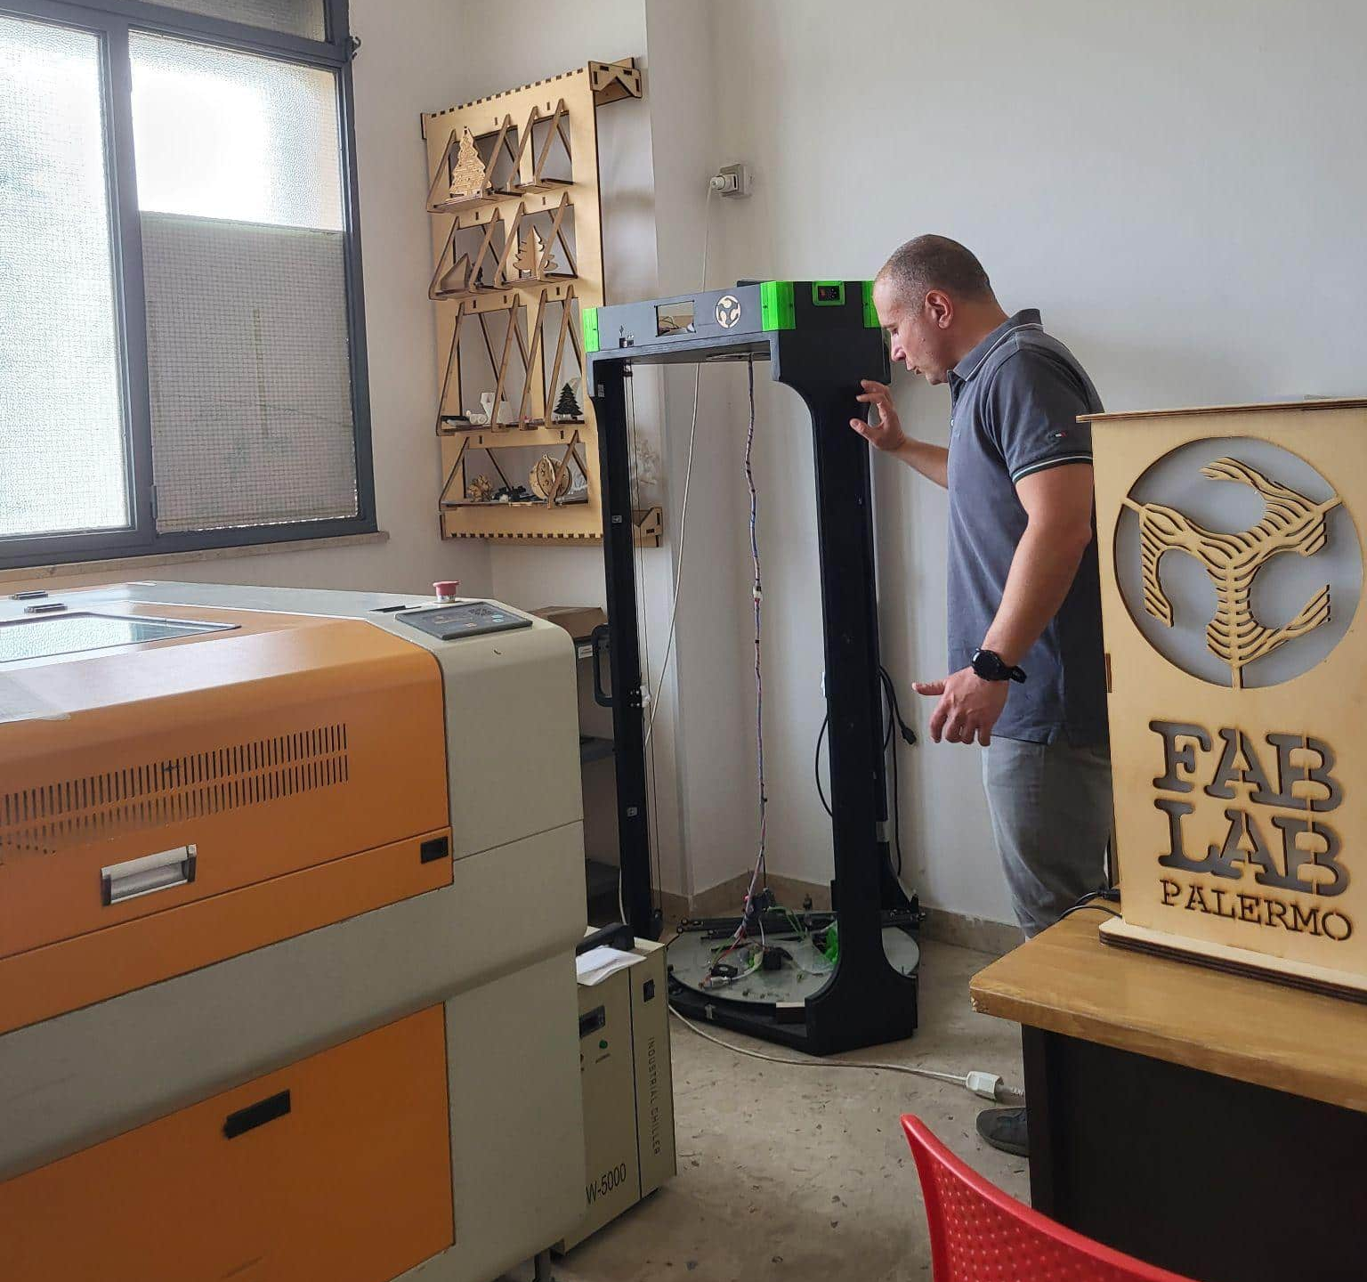
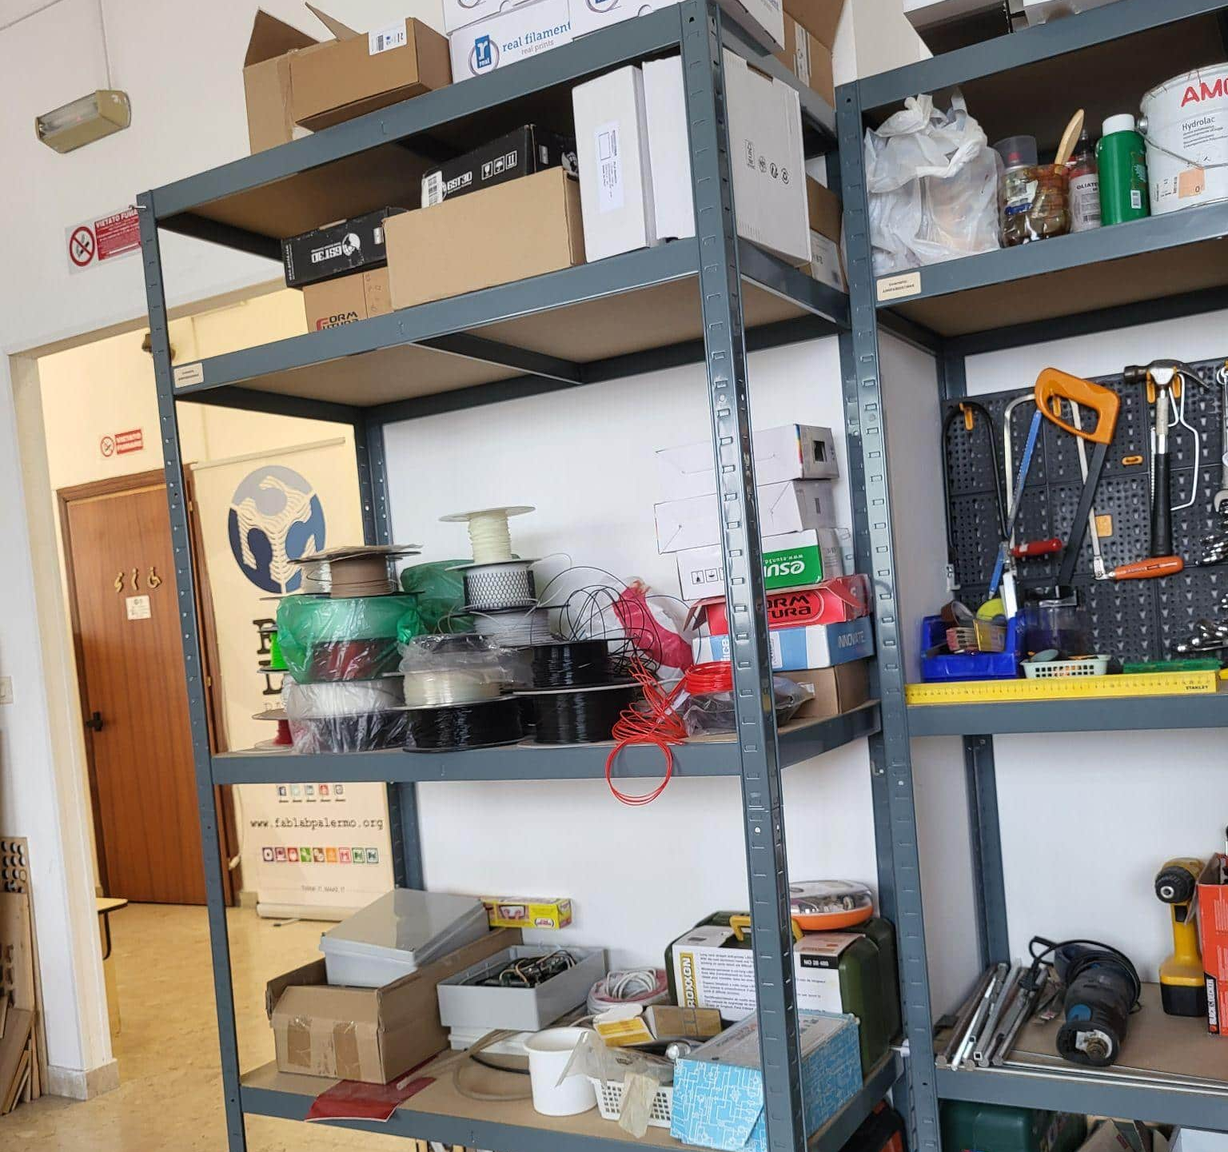
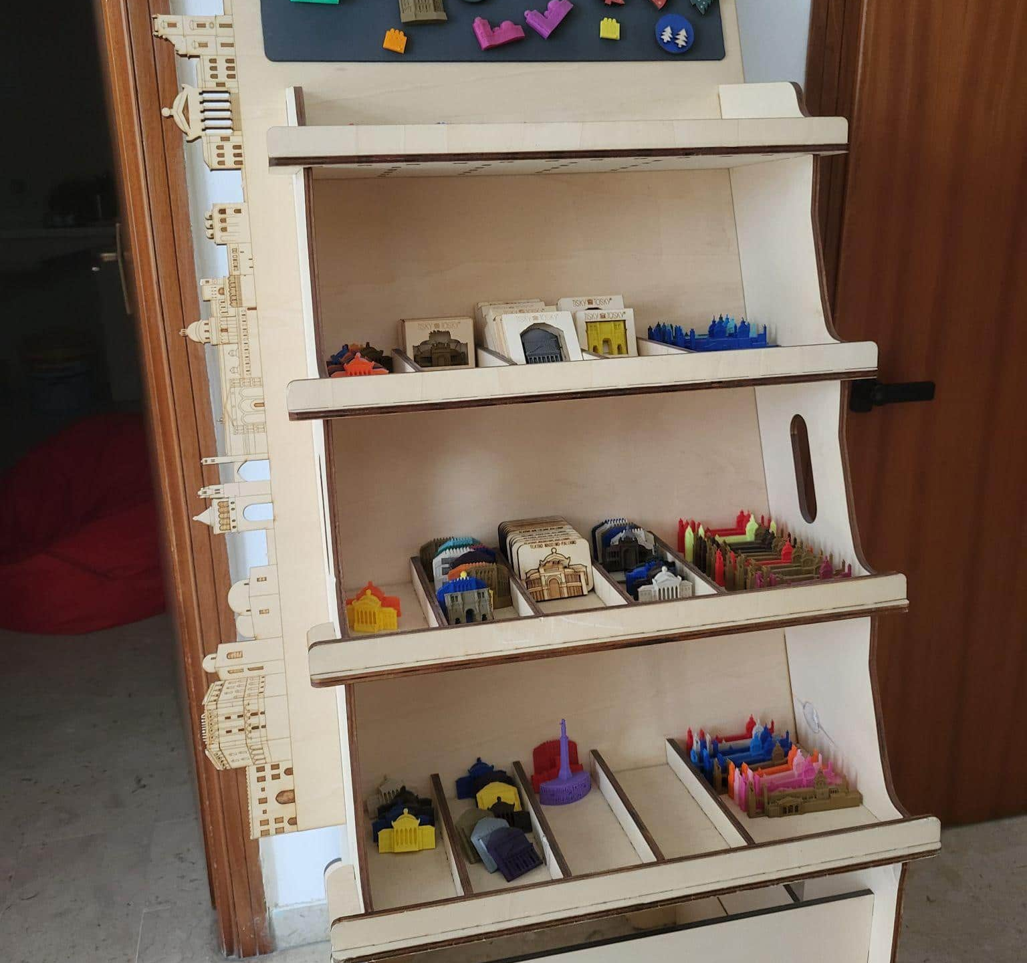
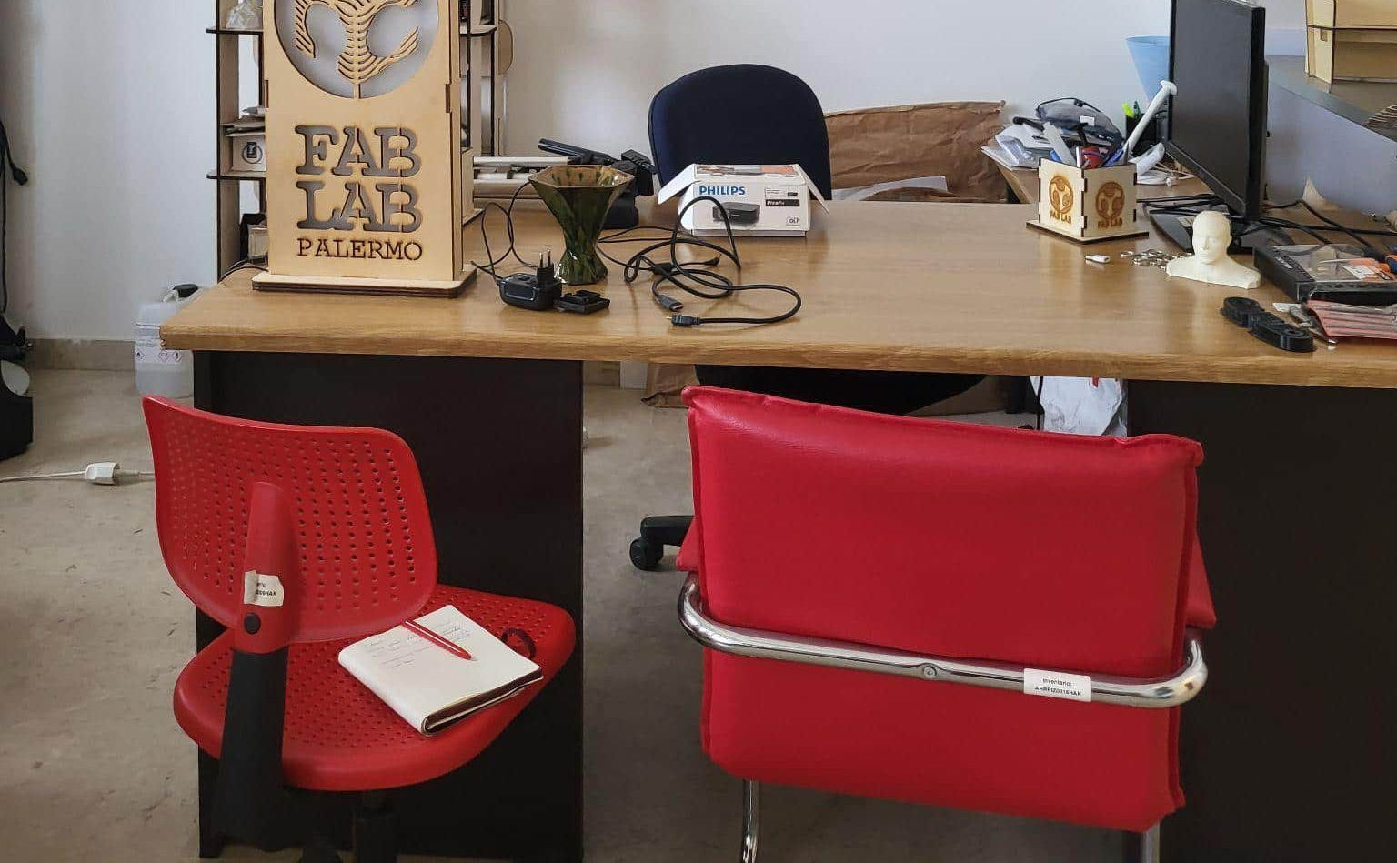
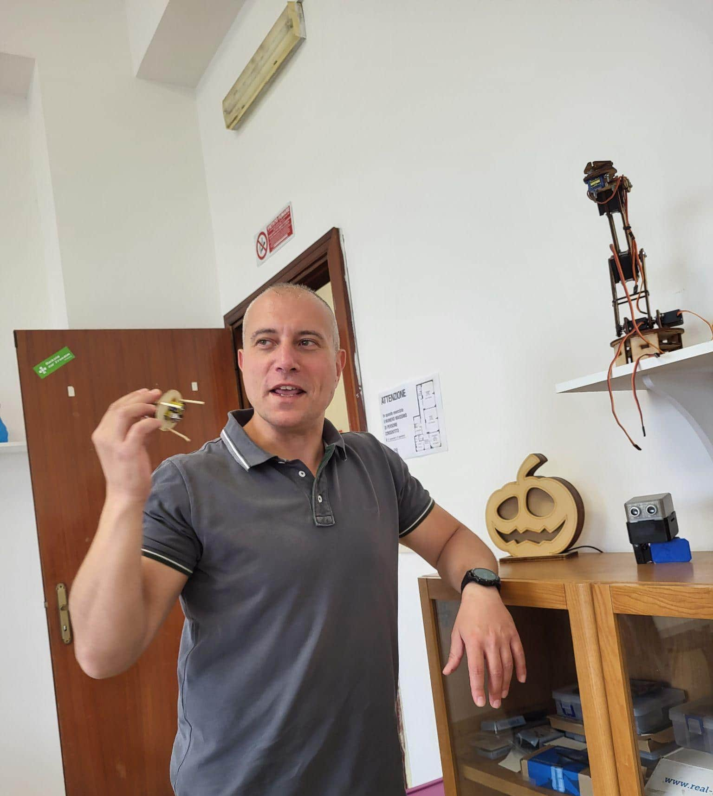
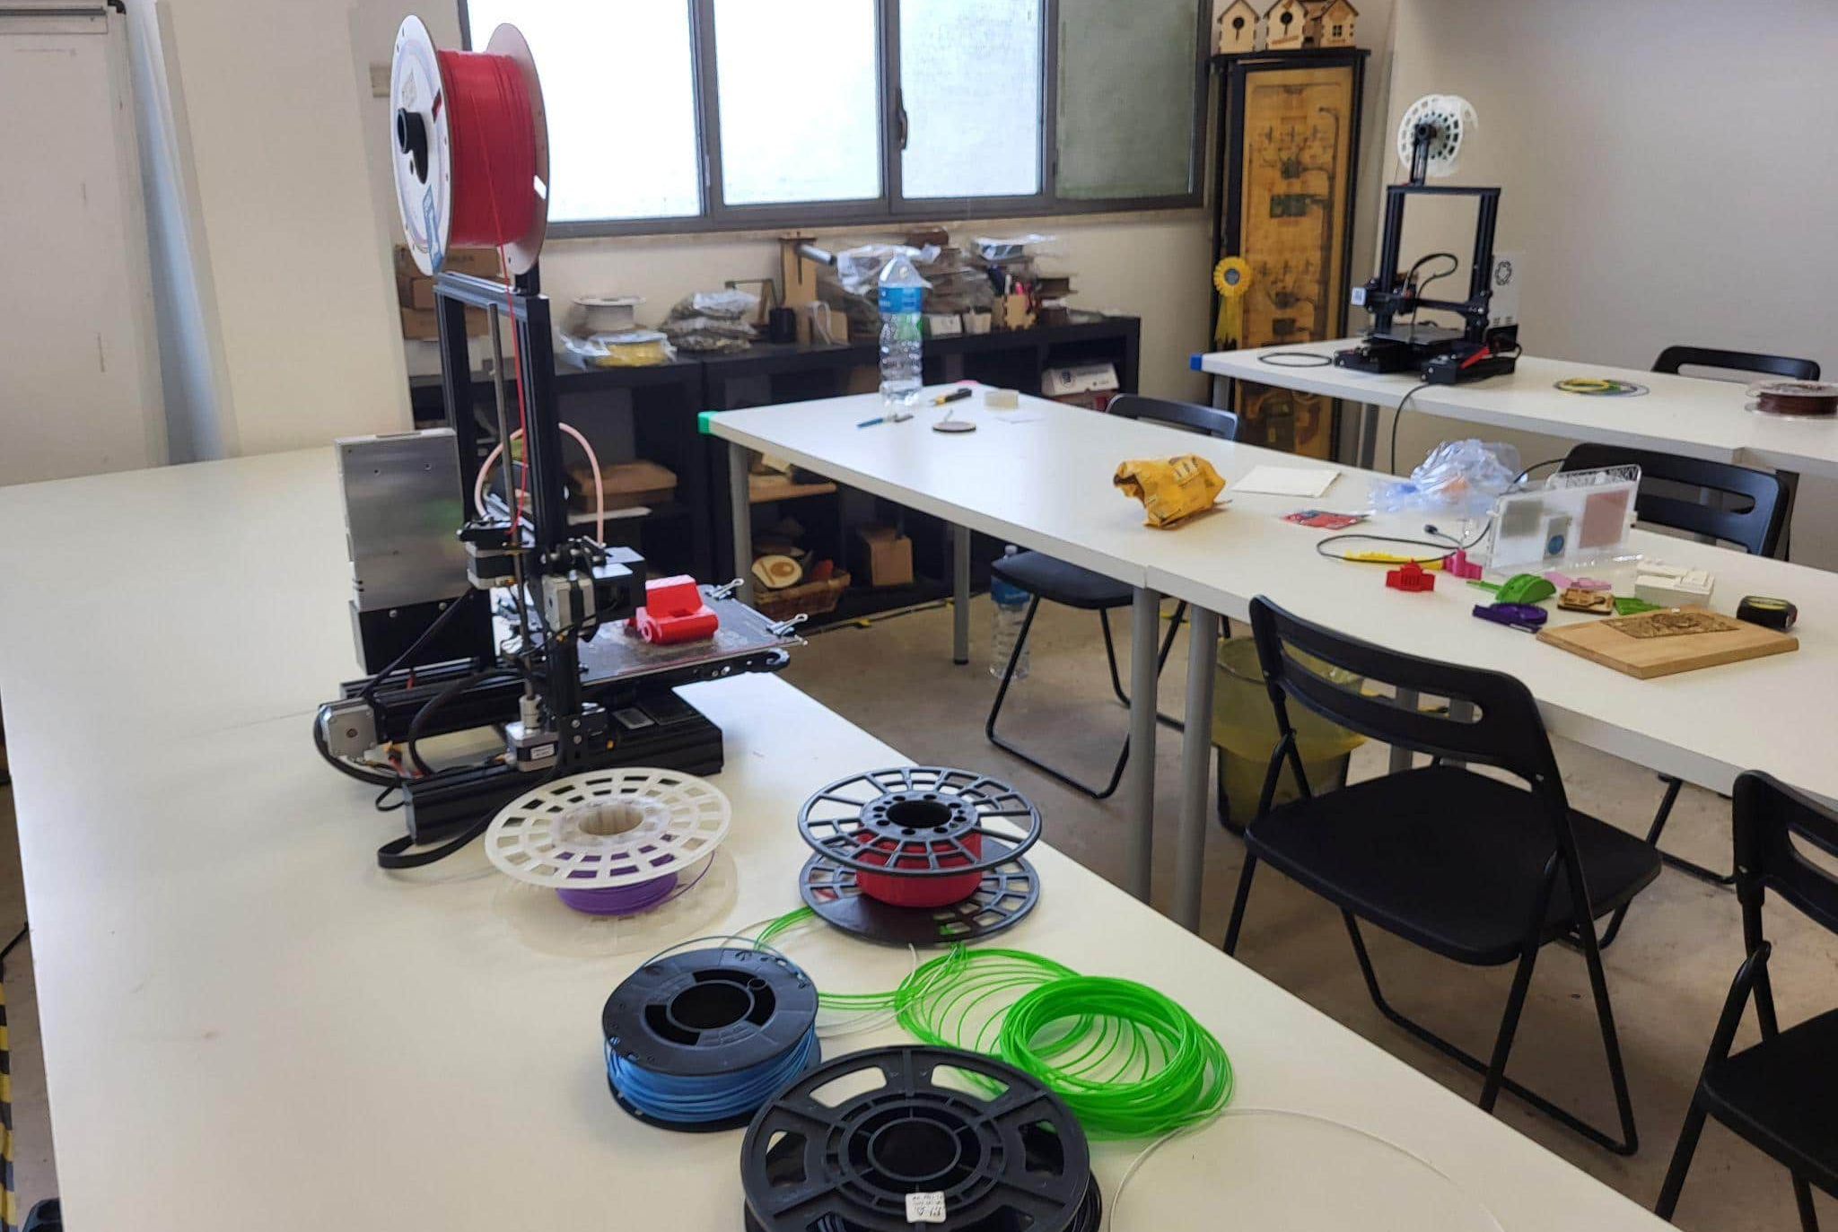
“FABLAB PALERMO”
LABORATORIJA

Slide 22
Pokyčiai mokytojams, įgyvendinus projektą
Visų vizitų metu išmokome, kaip organizuoti nuotolinius užsiėmimus ir išlaikyti vaikų dėmesį jų metu. Taip pat patobulinome savo skaitmenines kompetencijas: sužinojome daugiau apie skaitmeninį turinį ir įrenginius (interaktyvūs žaidimai, išmaniosios lentos/ekranai, įvairios programėlės, planšetės, kompiuteriai, fotoaparatai ir kt.), jų naudojimą bei naudą pamokų/veiklų metu.
Susipažinimas su naujomis technologijomis, mokymo būdais, darbo stebėjimas suteikė mums gebėjimą pritaikyti naujai įgytas kompetencijas savo darbe, kuriant naujas interaktyvias erdves darželyje.

Slide 23
Pokyčiai įstaigos bendruomenei, įgyvendinus projektą
Atsižvelgiant į įstaigos bendruomenės poreikius bei švietimo sistemos iššūkius, įgyta patirtis padėjo apsispręsti dėl planavimo ir veiksmų (priemonių):
inovatyvių erdvių kūrimui;
hibridinio ir nuotolinio ugdymo(si) galimybių užtikrinimui;
atnaujintų programų įgyvendinimui;
mokytojų skaitmeninių kompetencijų plėtotei;
tolimesniam bendravimui su šalimis partnerėmis;
įsitraukimui į tarptautinius projektus.
Bei kiekvieno bendruomenės nario vaidmens ir įsitraukimo svarbos inovatyvių erdvių kūrimo procese, IKT pritaikymui ugdymo(si) procese ikimokyklinio ugdymo įstaigoje.

Slide 24
Ateities perspektyvos
Parsivežėme bendradarbiavimo ateityje idėjų, ryšių su ugdymo įstaigomis, mokytojais;
Projekte dalyvavusių mokytojų patirtis ir įspūdžiai motyvuos visus pedagogus įsitraukti į tarptautinių projektų rengimą, siekiant tobulinti kompetencijas kitokiu būdu;
Patirtis rengiant ir įgyvendinant tarptautinį projektą, įsitraukimas į ERASMUS+ bendruomenę, suteikia galimybę lėšų pritraukimui įgyvendinant Švietimo mainų paramos fondo finansuojamus projektus;
Lopšelis-darželis taps švietimo įstaiga, gebanti užtikrinti kiekvieno vaiko sėkmingą ir kokybišką ugdymą(si).

Slide 25
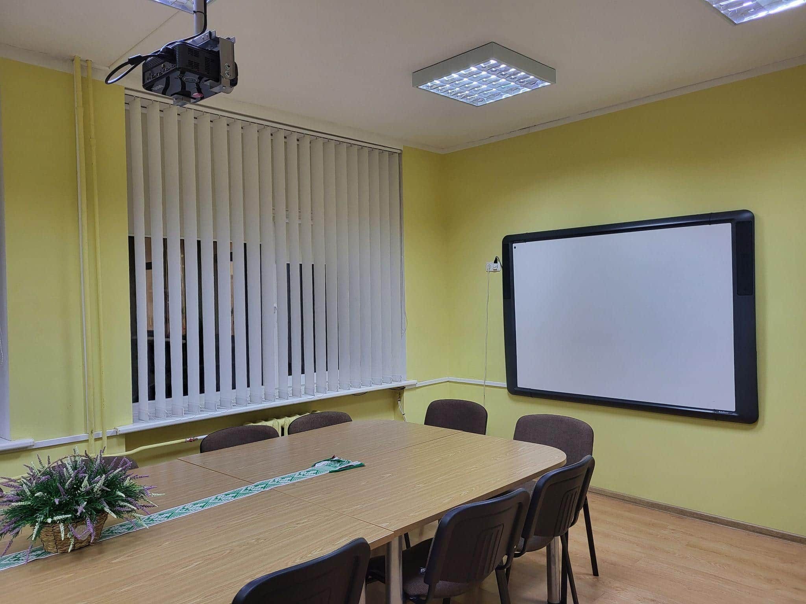



Džiaugiamės inovatyviomis erdvėmis įstaigoje:
Metodinis kabinetas
Relaksacinis-edukacinis kambarys

Slide 26




Tikime, kad tęsti inovatyvių erdvių kūrimą seksis ir toliau…
Sporto salė
Muzikos salė

Slide 27

Ačiū už dėmesį!

